Slide 1
Hongkong Children And Teenagers’ Fund Limited
網頁報價網頁

Slide 2
1a.網站和框架設計

Slide 3
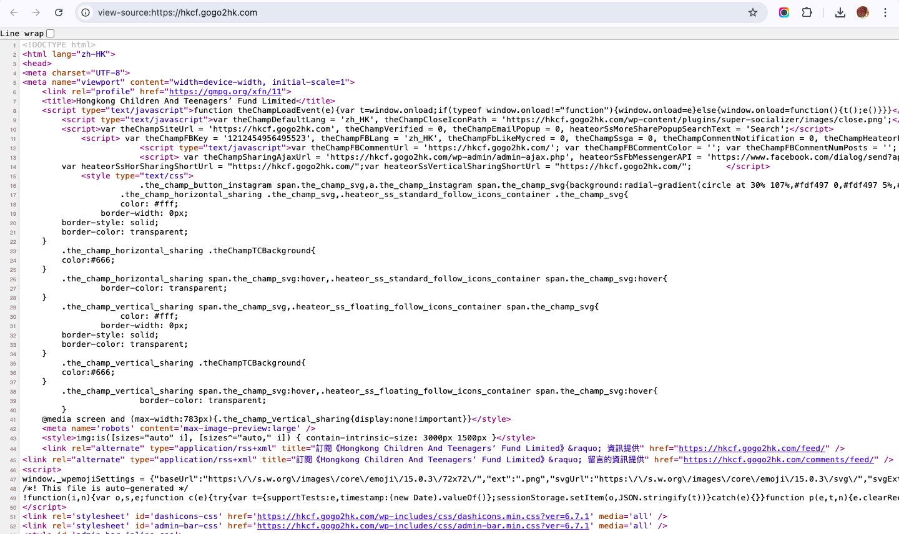
網頁 HTML 構建

Slide 4
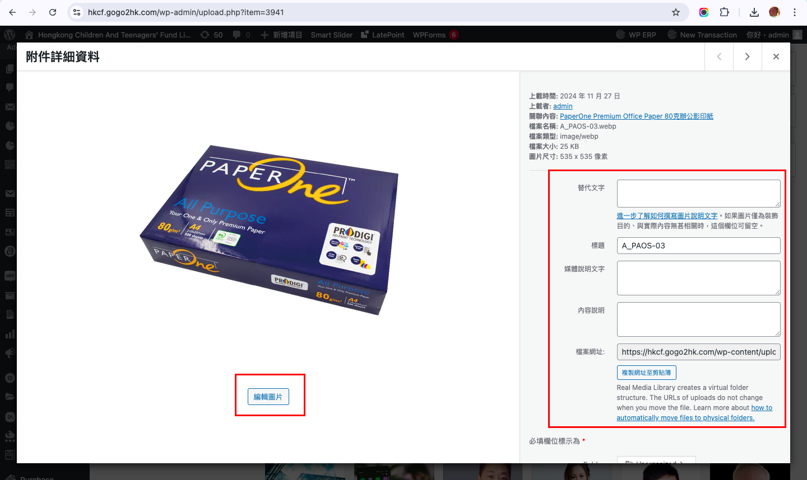
文字說明並可以進行照片修飾

Slide 5
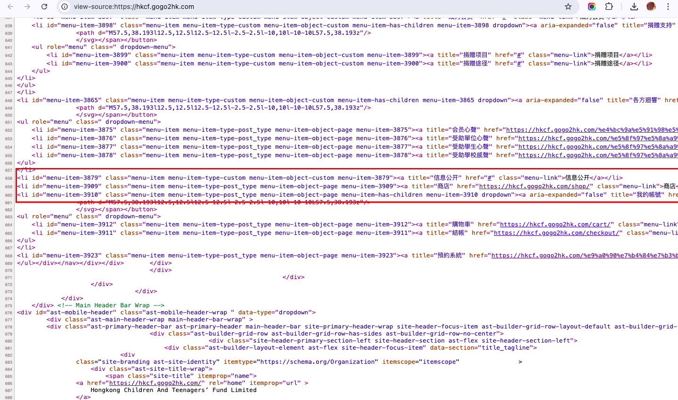
超鏈接結構中創建操作環境的映射

Slide 6
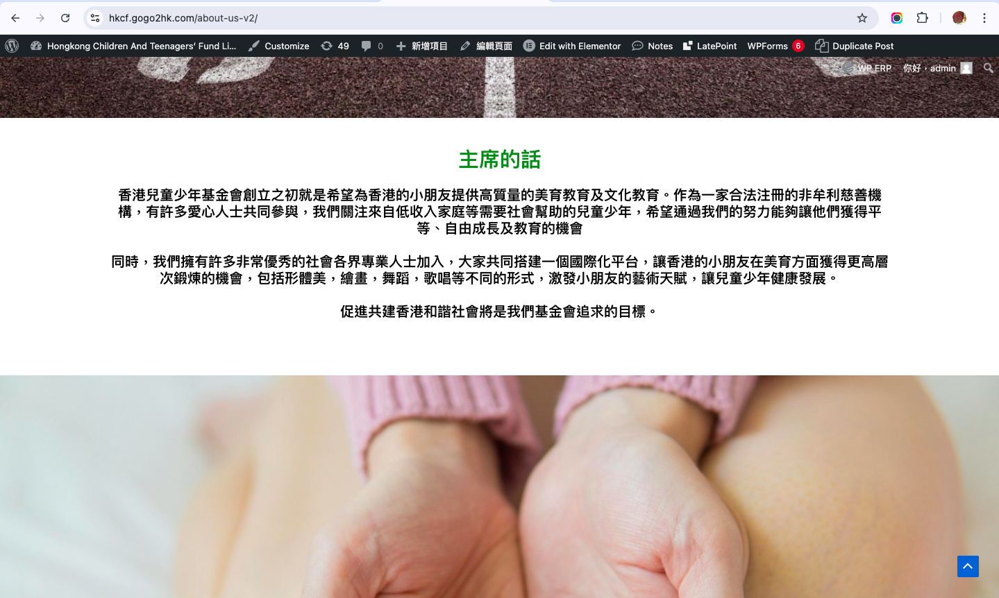
繁體中文

Slide 7
部署和安全性(https, 緩存, DDOS 保護)

Slide 8
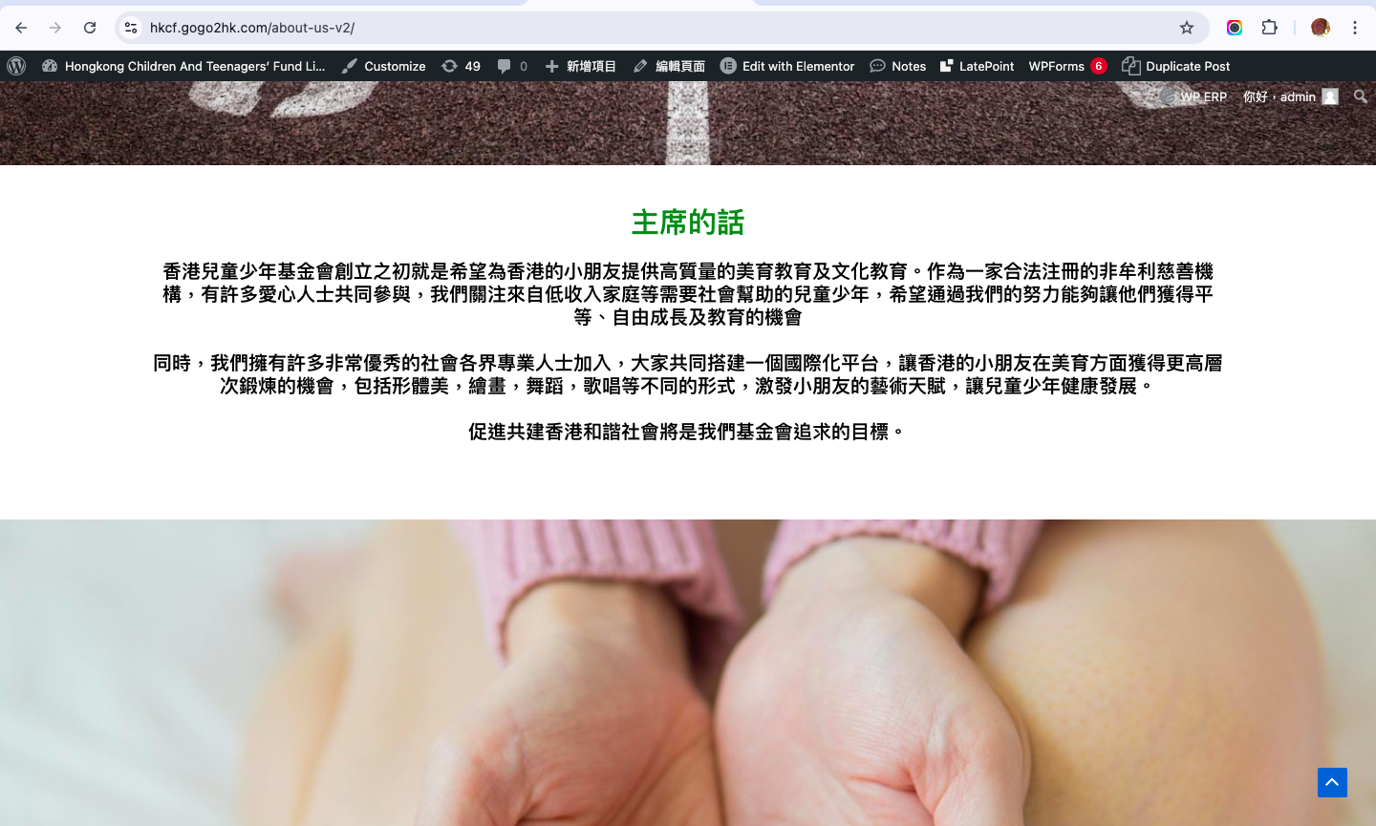
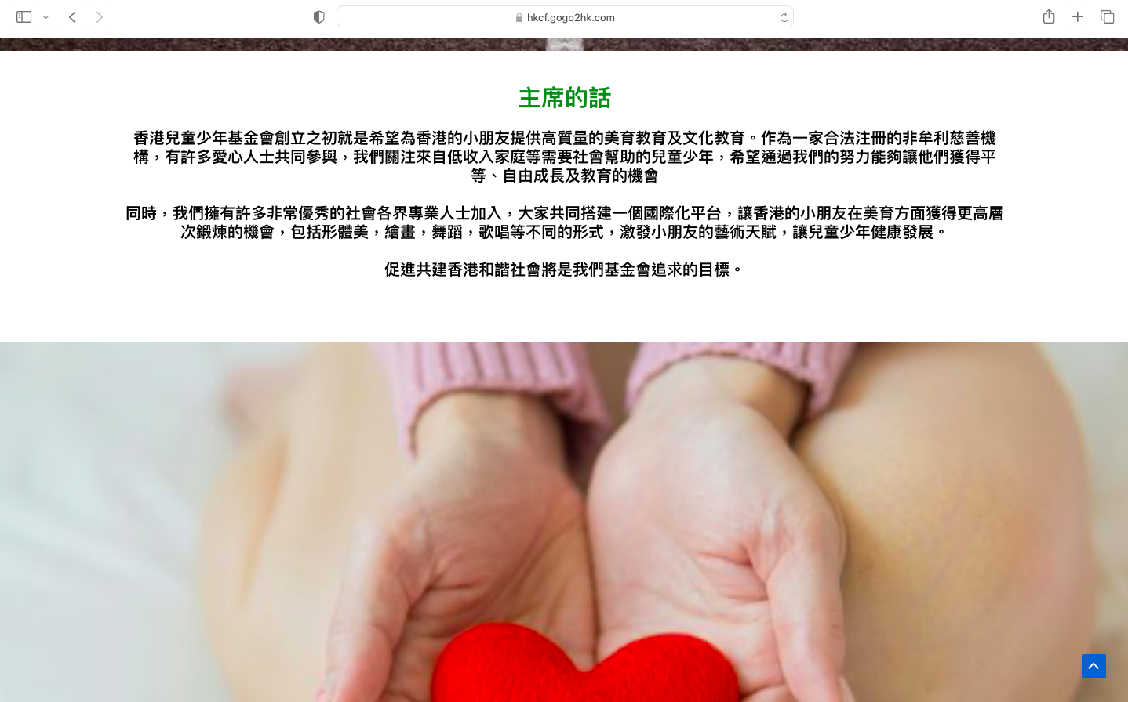
支持 IE, Safari 和 Firefox, Chrome 或其他常用瀏覽器
Chrome
Safari

Slide 9
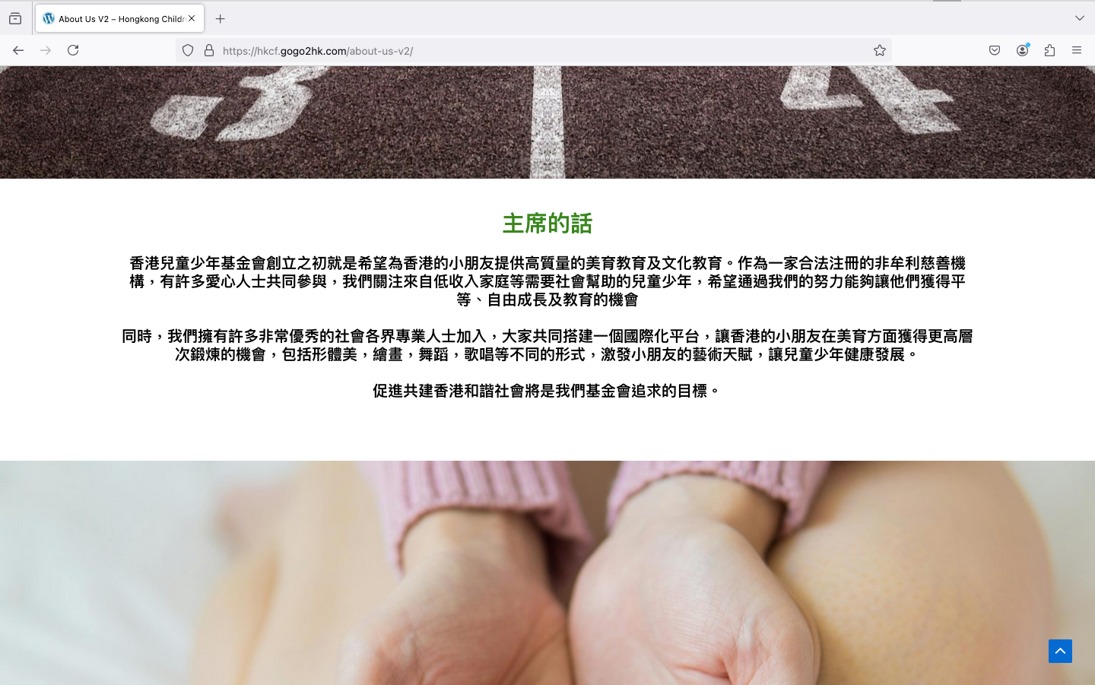
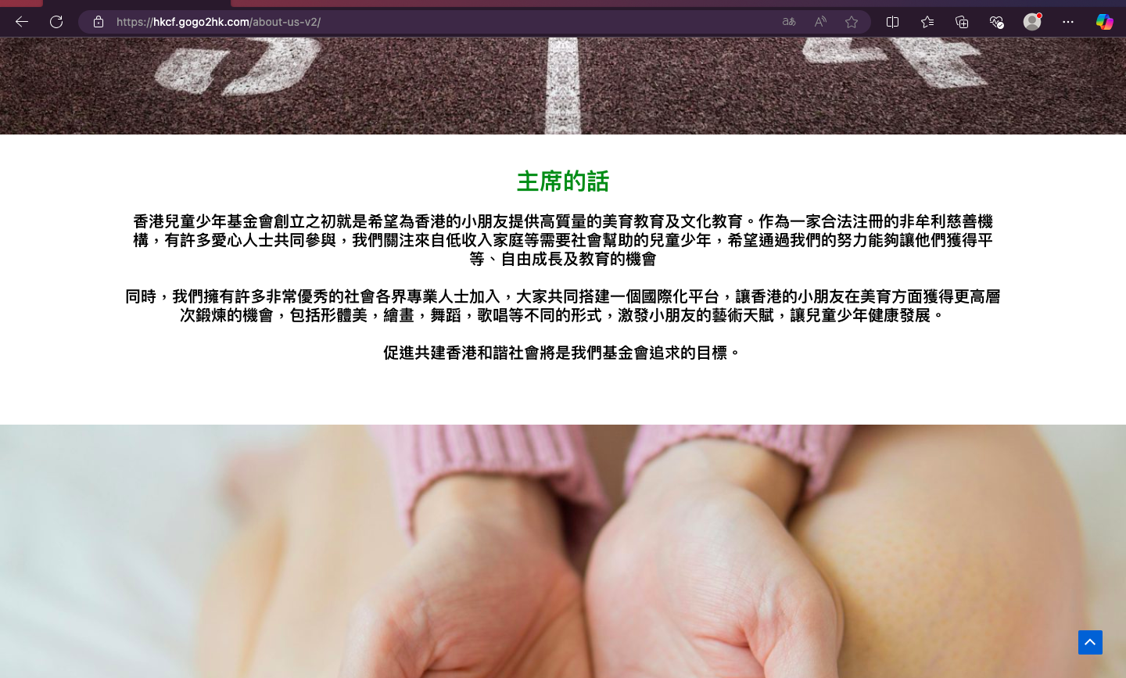
Microsoft Edge
Firefox

Slide 10
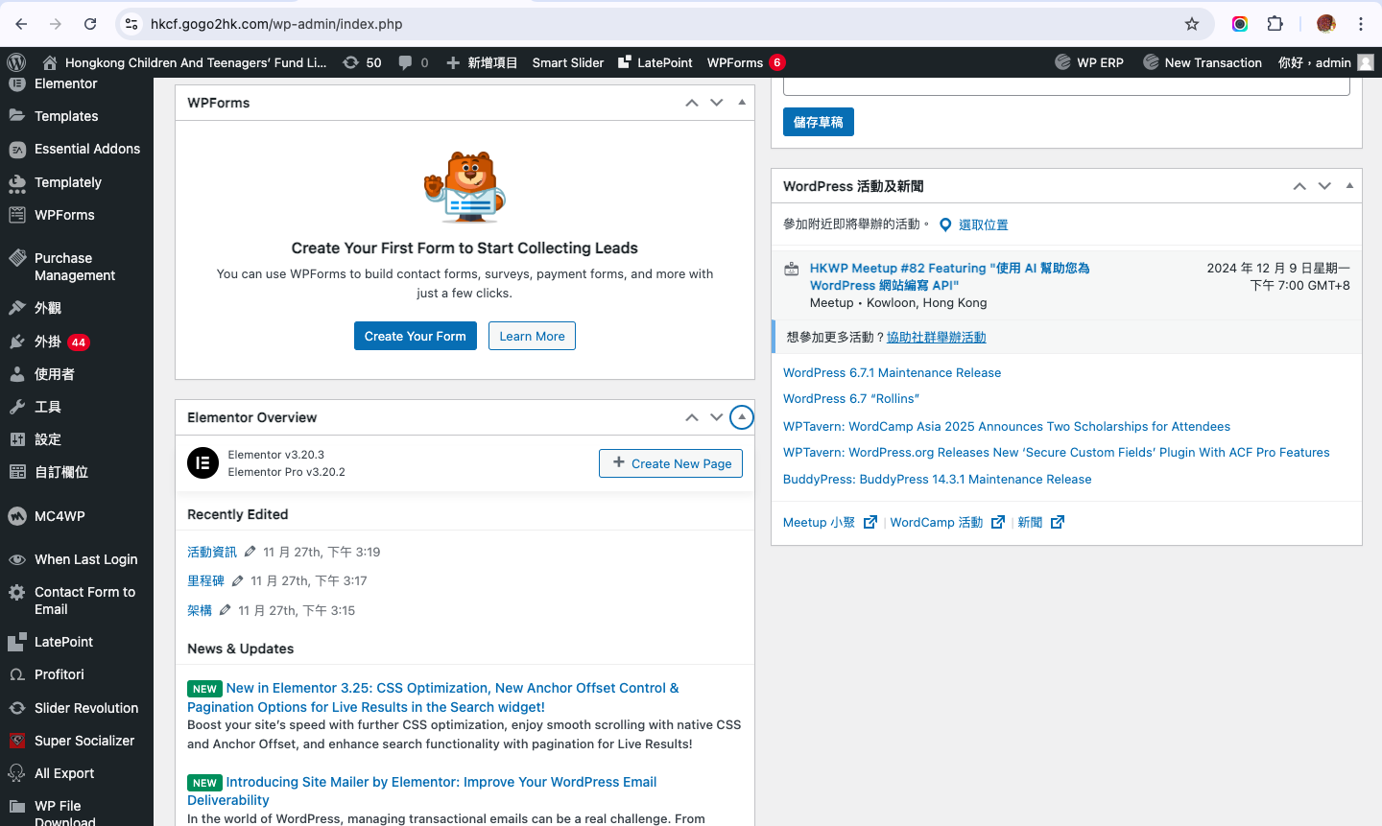
內容管理系統實施

Slide 11
雲端數據庫安裝

Slide 12
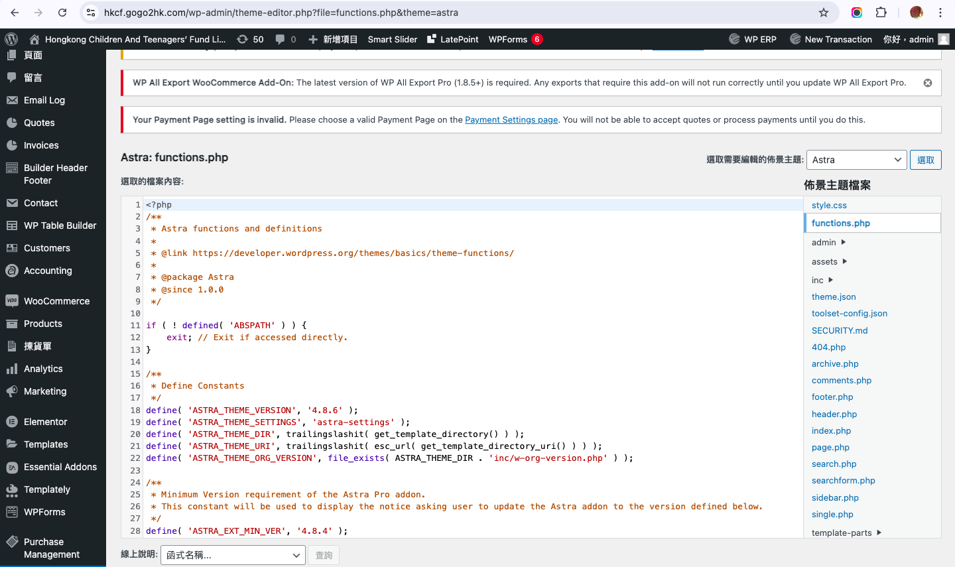
提供系統自定義和與 HTML 佈局的集成

Slide 13
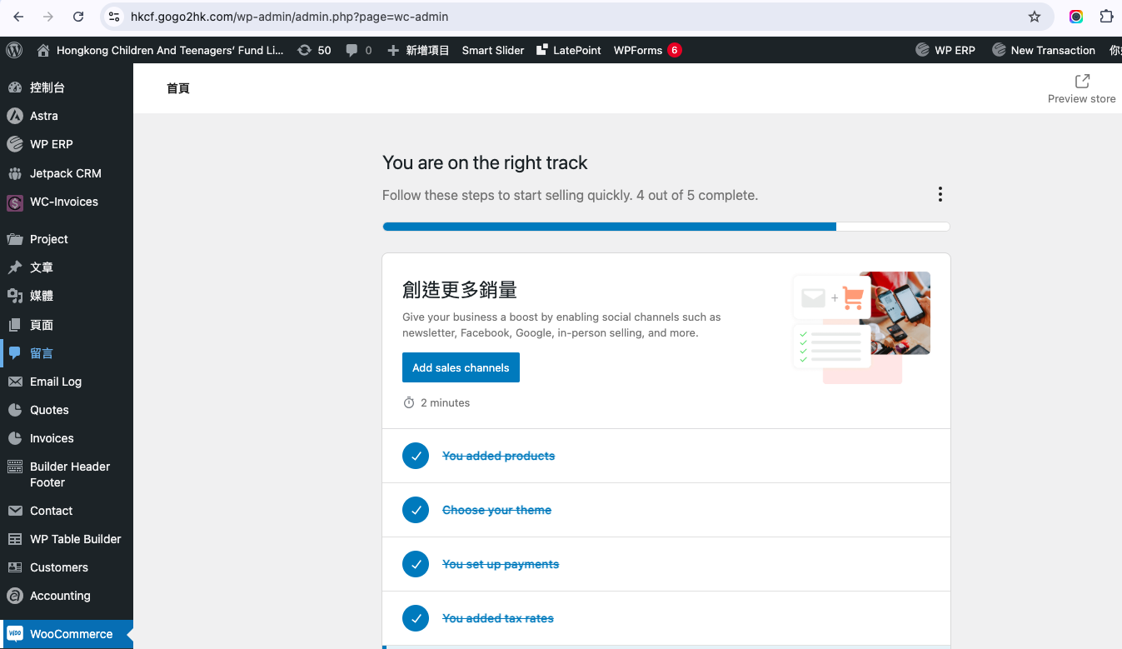
電子商務解決方案實施(標準)

Slide 14
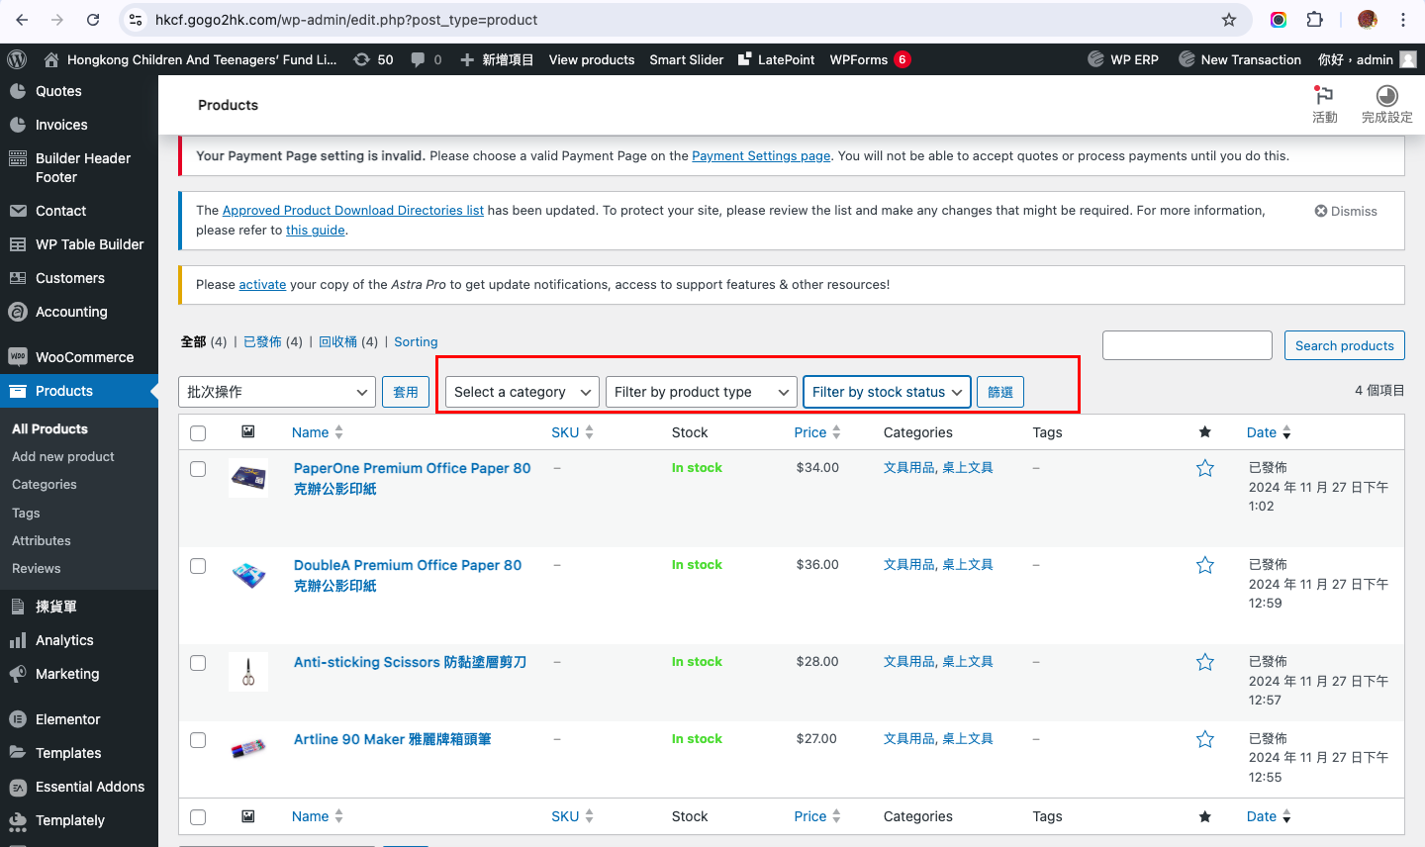
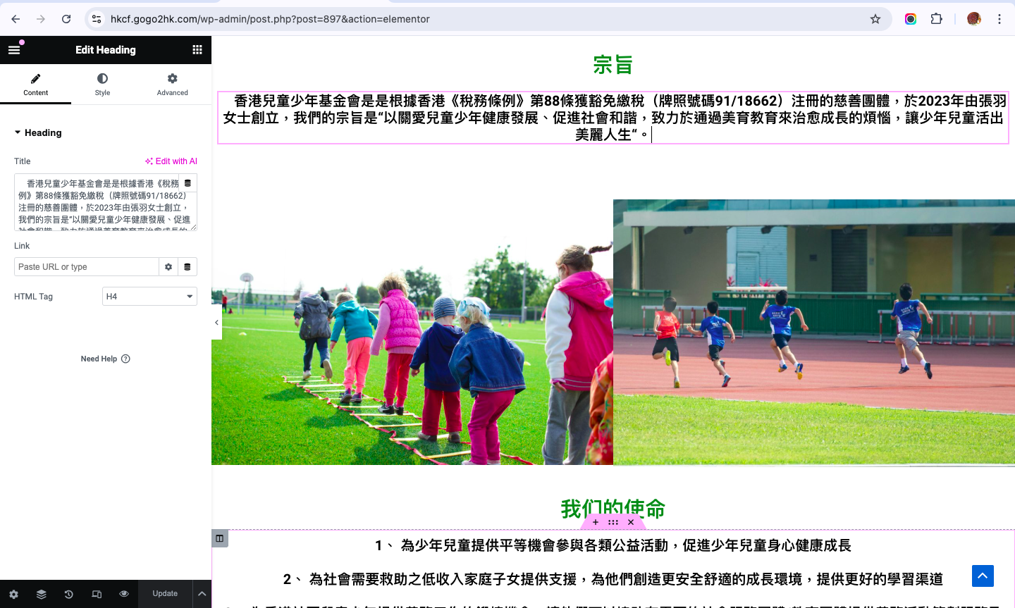
內容編輯系統和關鍵字過濾系統

Slide 15
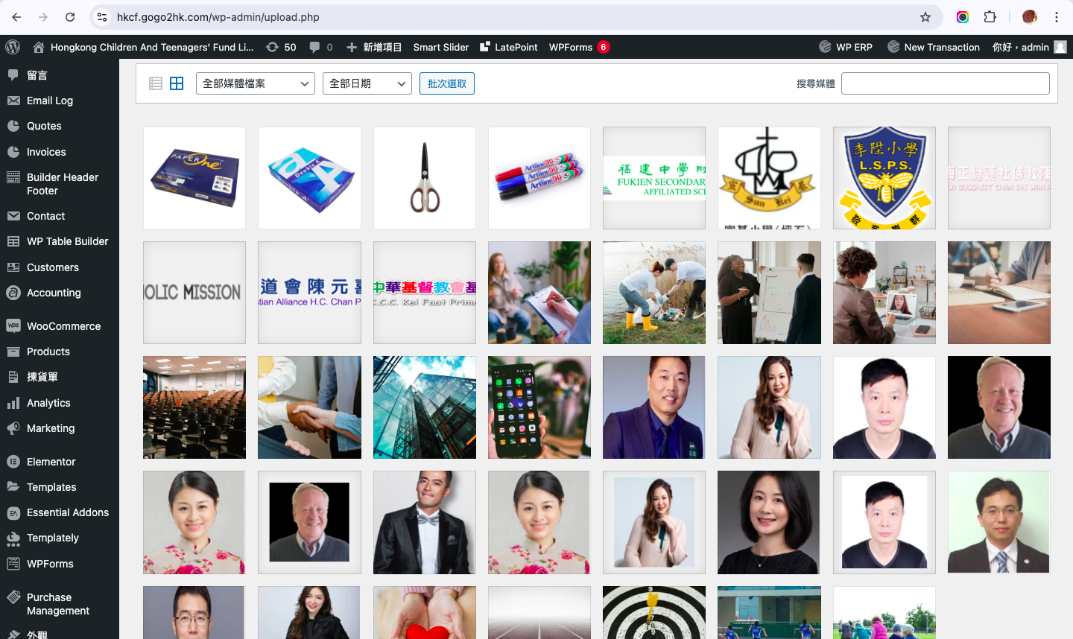
相片集

Slide 16
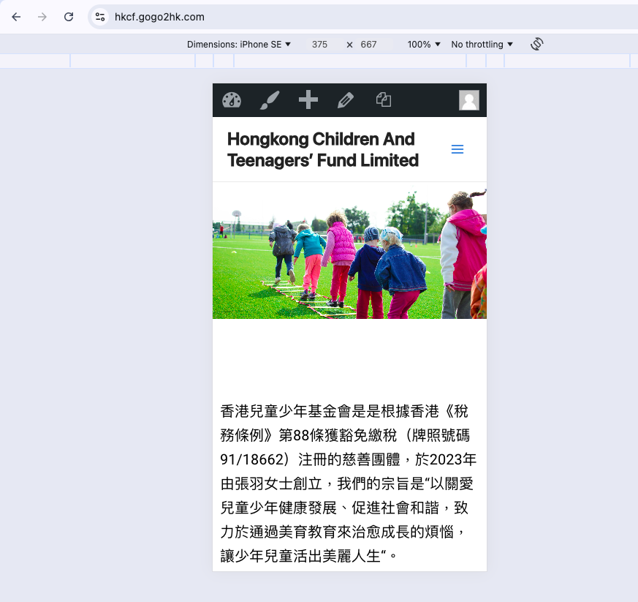
所有內容應可通過手機進行瀏覽

Slide 17
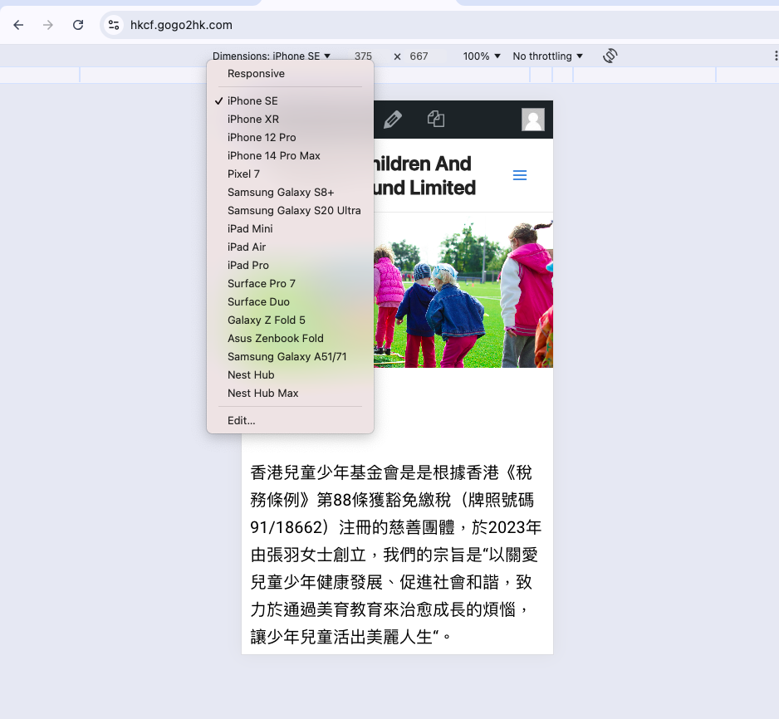
屏幕尺寸自動調教

Slide 18
購物車

Slide 19
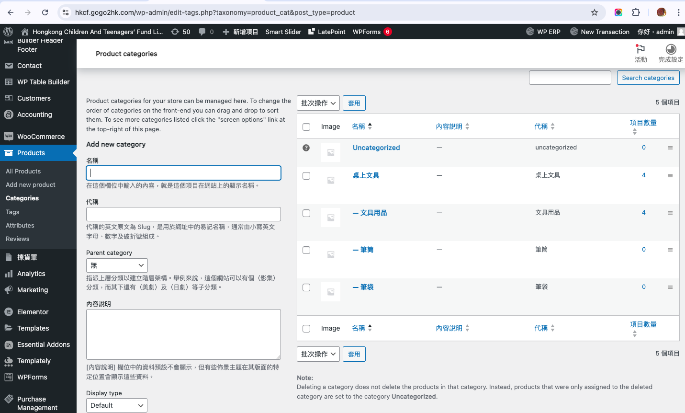
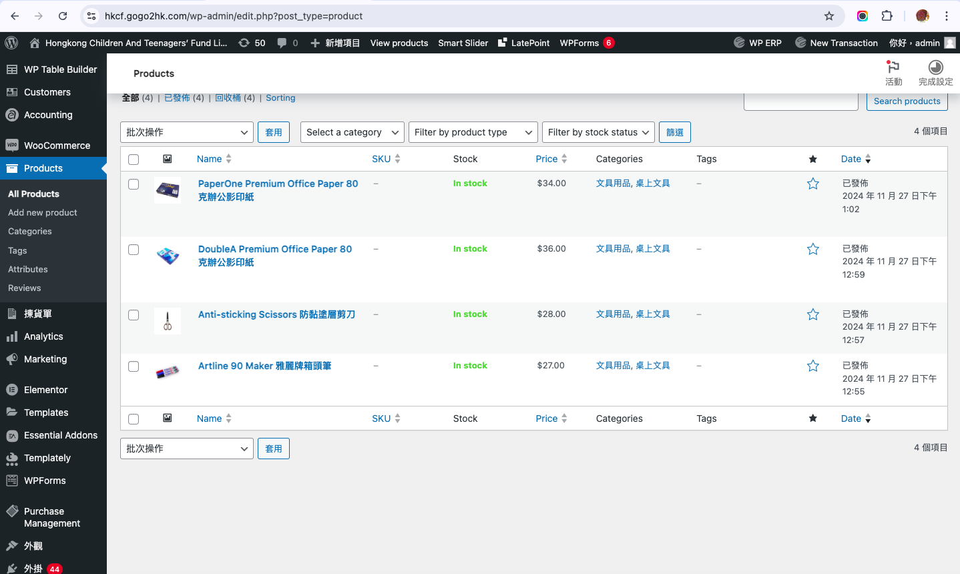
產品和類別管理
類別
產品

Slide 20
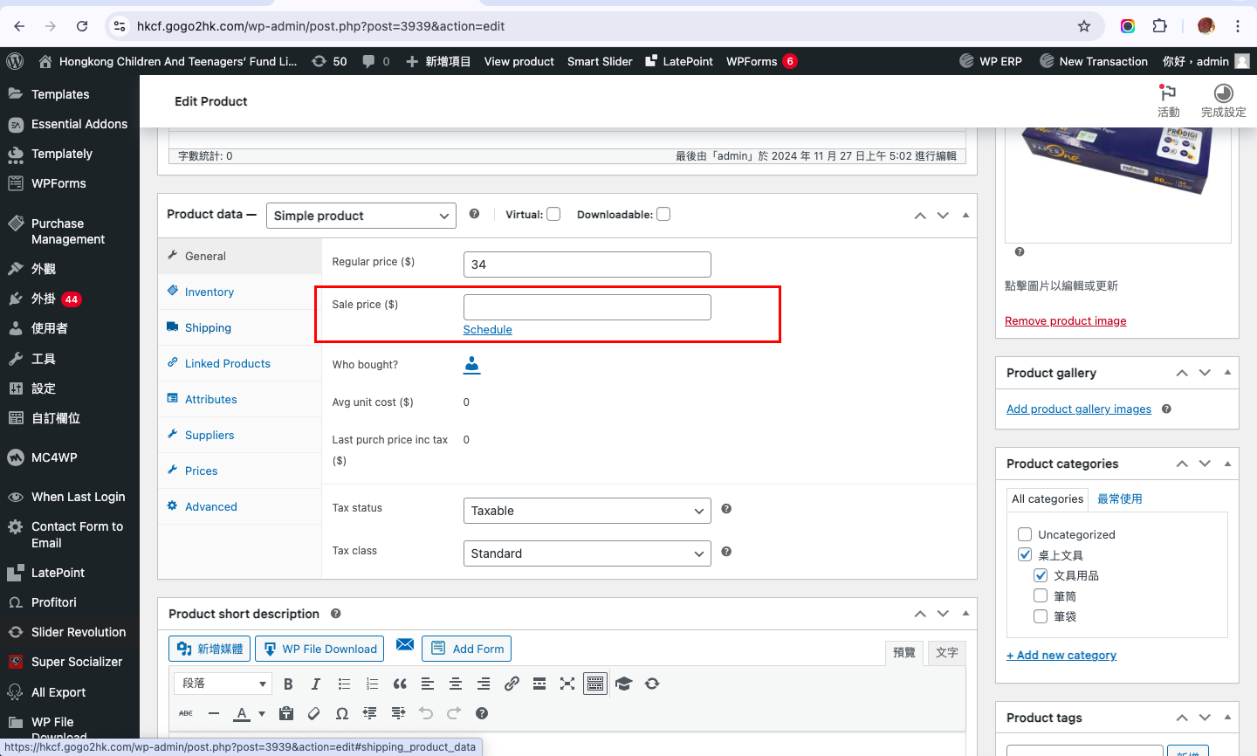
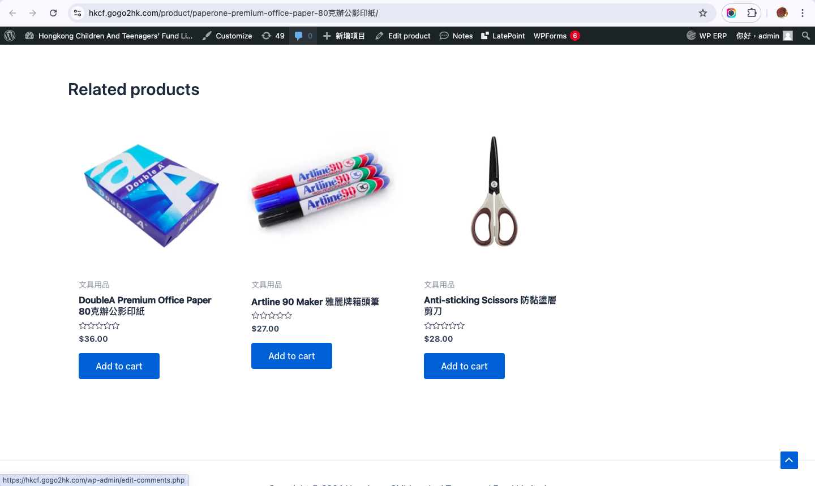
折價, 相關產品
折價
相關產品

Slide 21
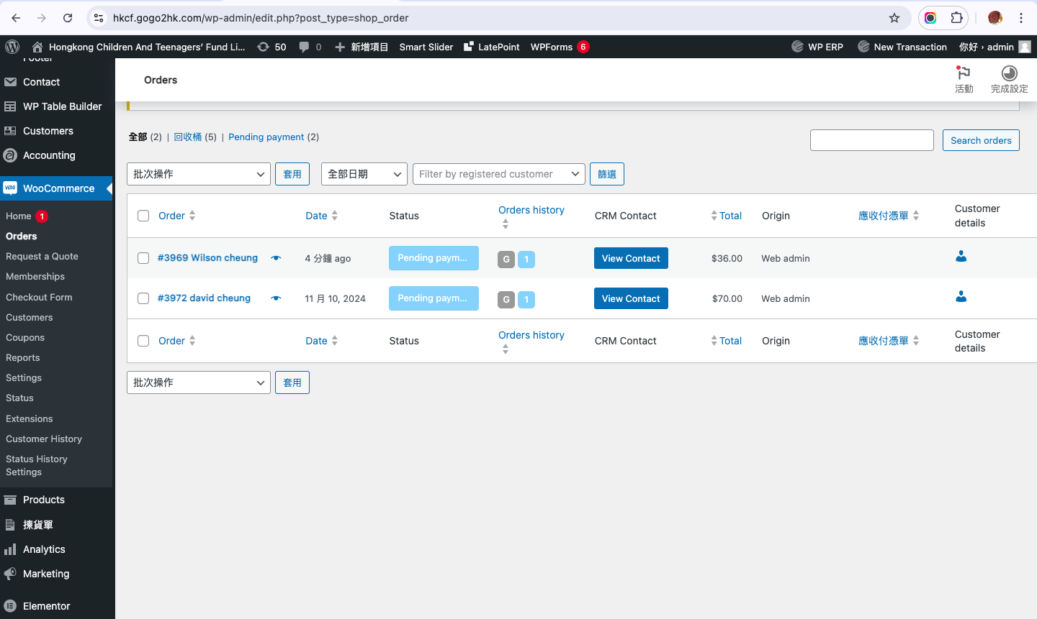
訂單管理

Slide 22
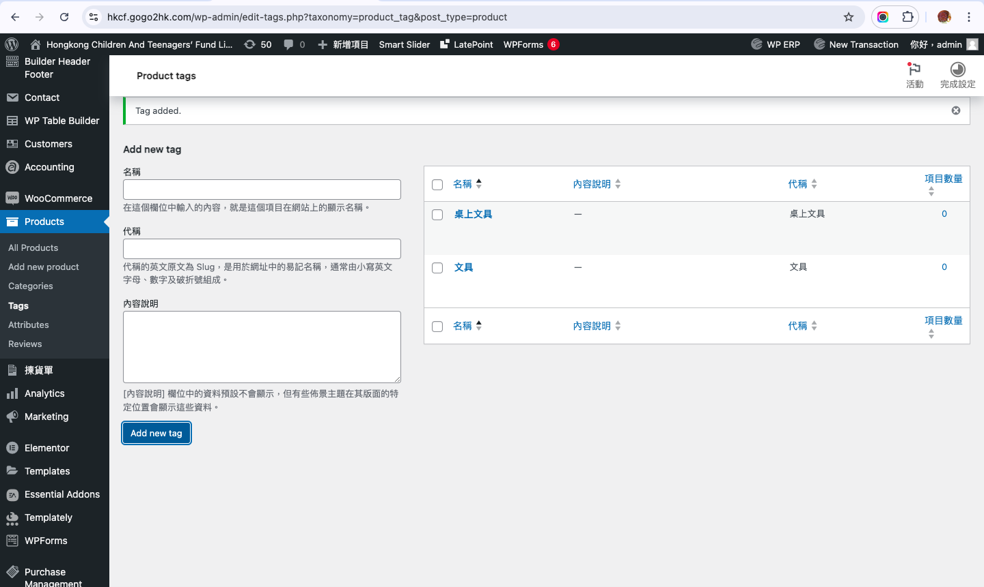
標籤管理
讓管理處可以對商品進行歸類,方便客戶通過標籤來找到其他相關
商品,提高網站內鏈

Slide 23
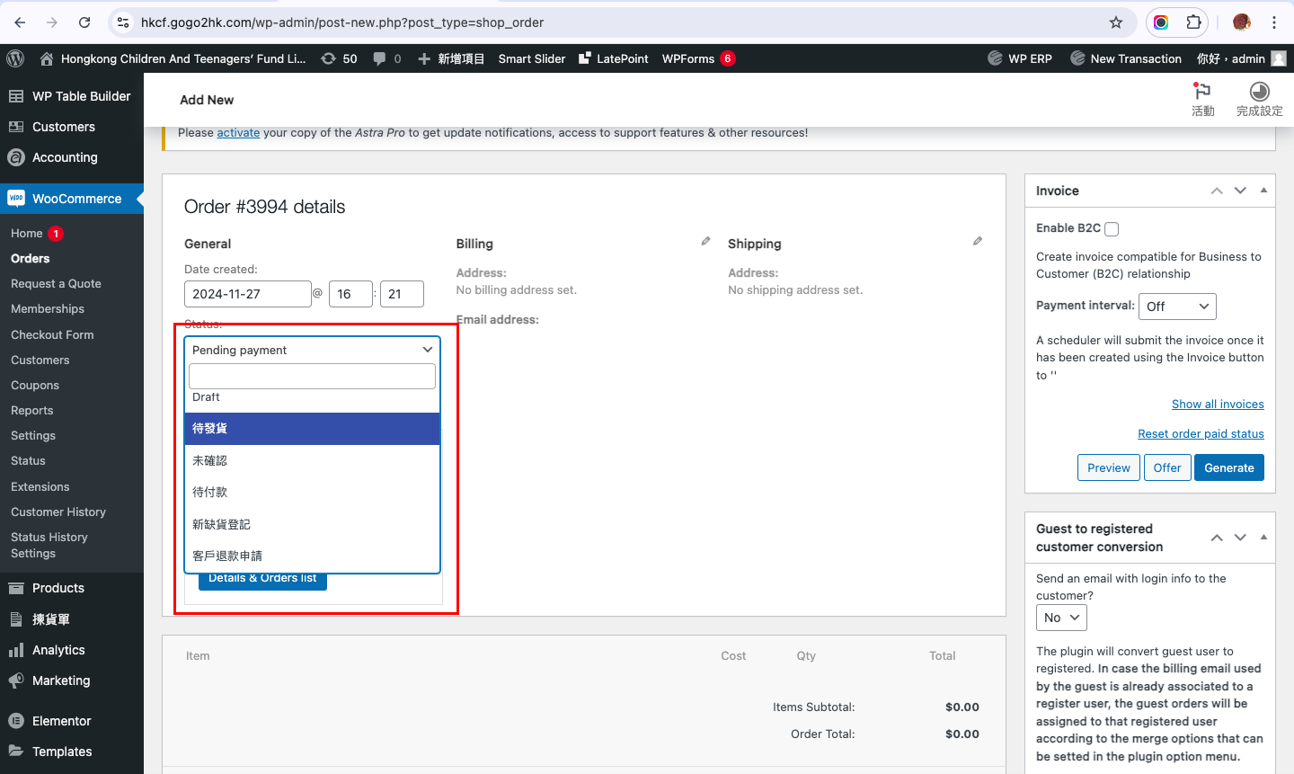
訂單追蹤功能
待發貨訂單,未確認訂單,已成交訂單數
待付款訂單,新缺貨登記,客戶退款申請

Slide 24
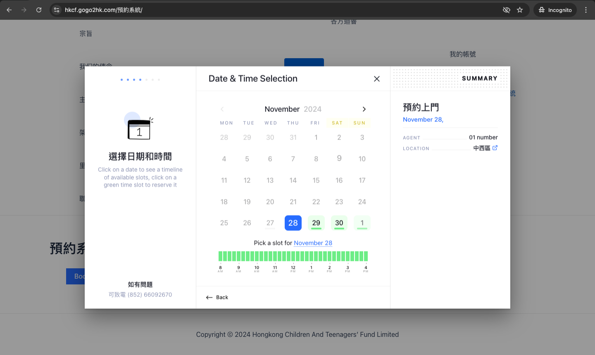
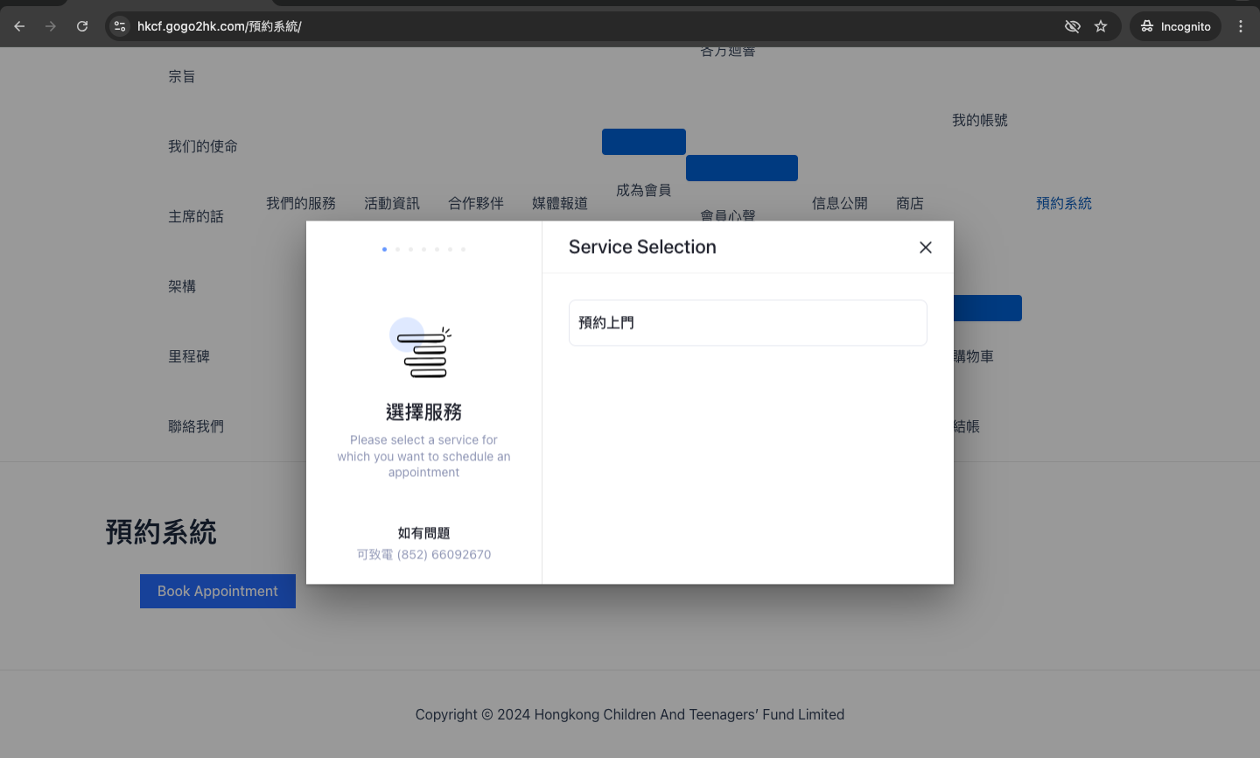
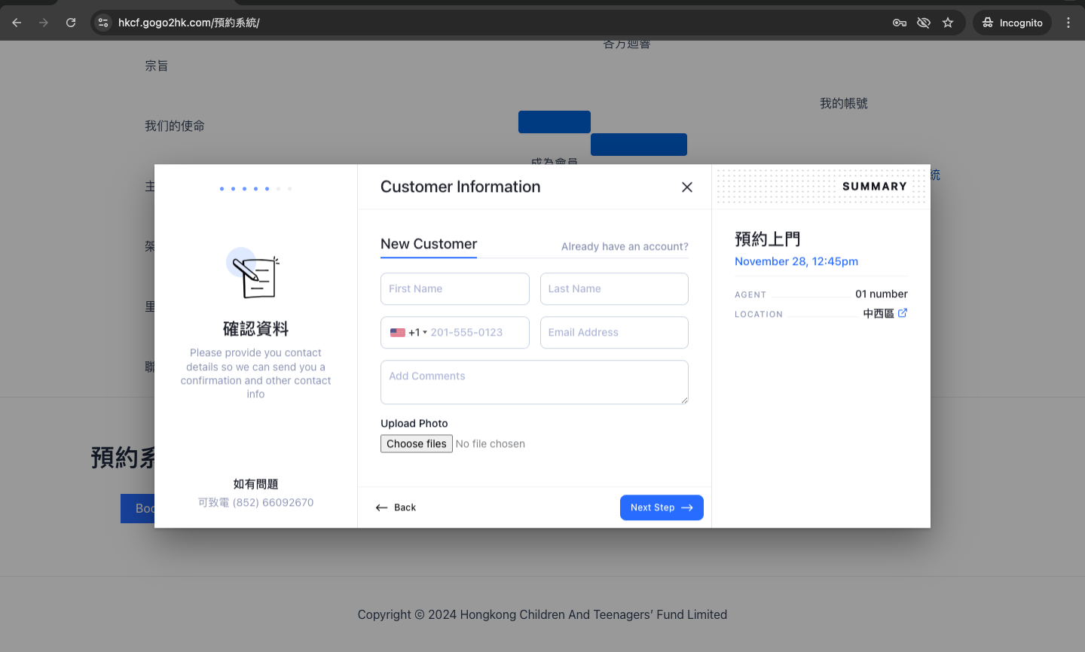
預約系統

Slide 25
會員登入

Slide 26
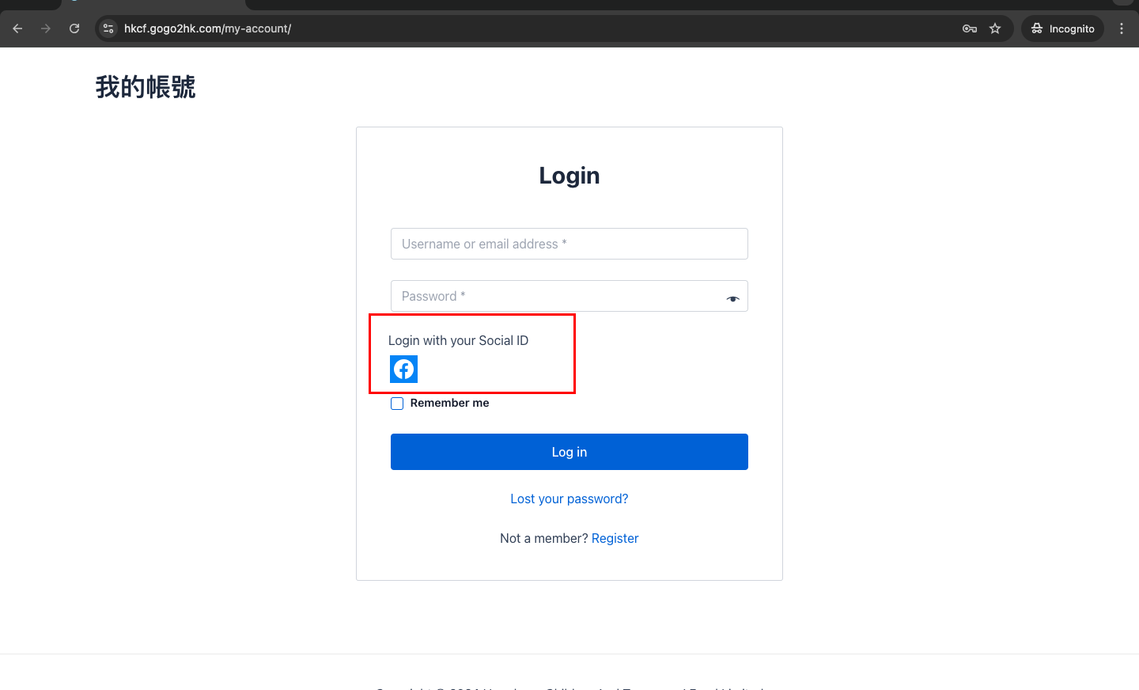
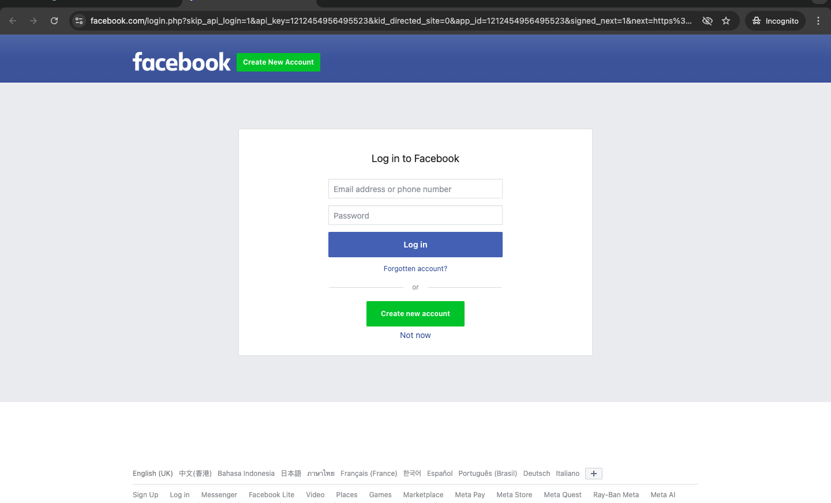
連接 Facebook/IG (如適用)
會員登入, 電郵, 電話

Slide 27
網頁後台管理

Slide 28
內容管理系統

Slide 29
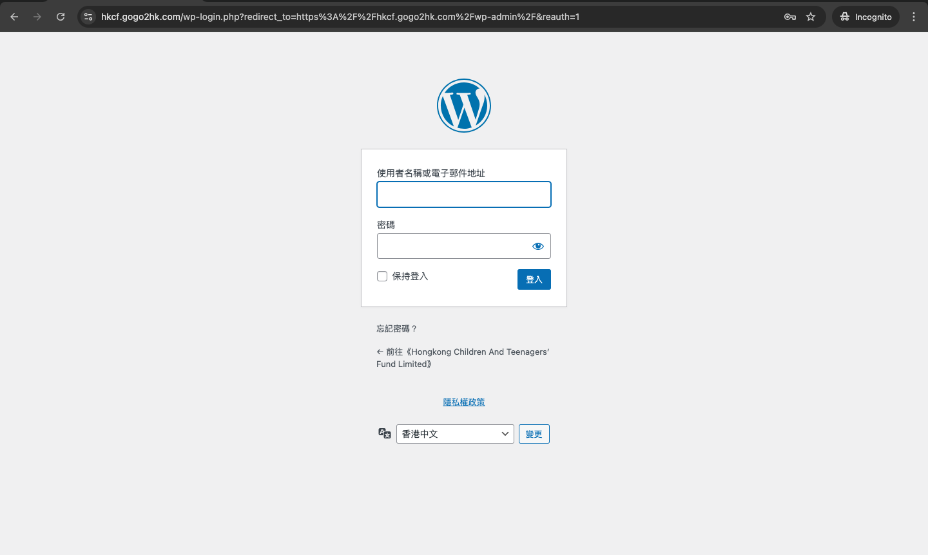
安全登錄控制

Slide 30
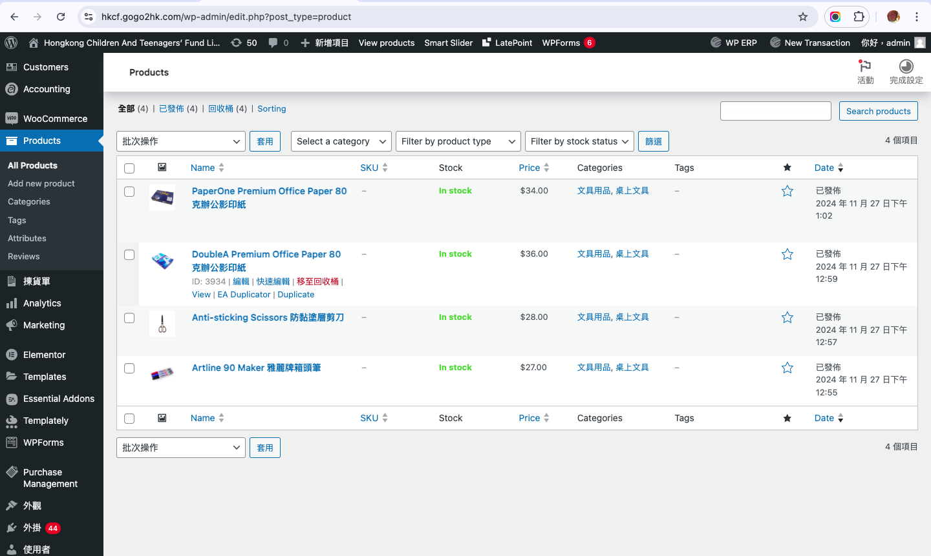
基本網站頁面配置產品管理

Slide 31
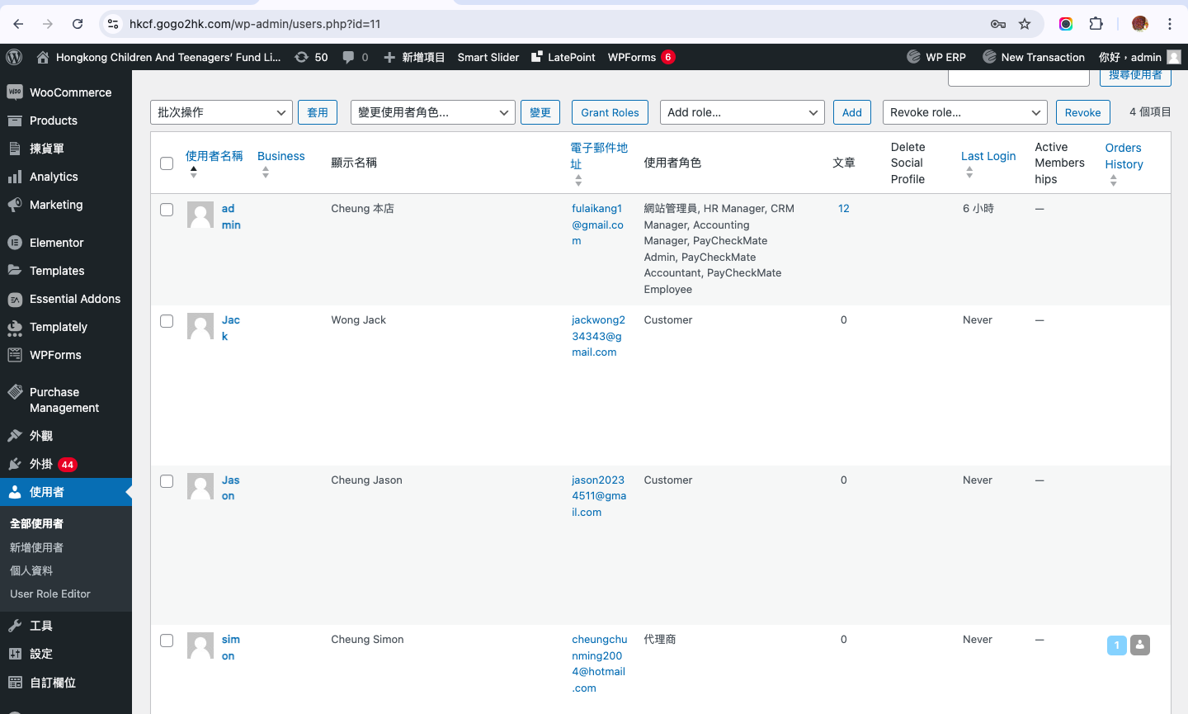
會員管理

Slide 32
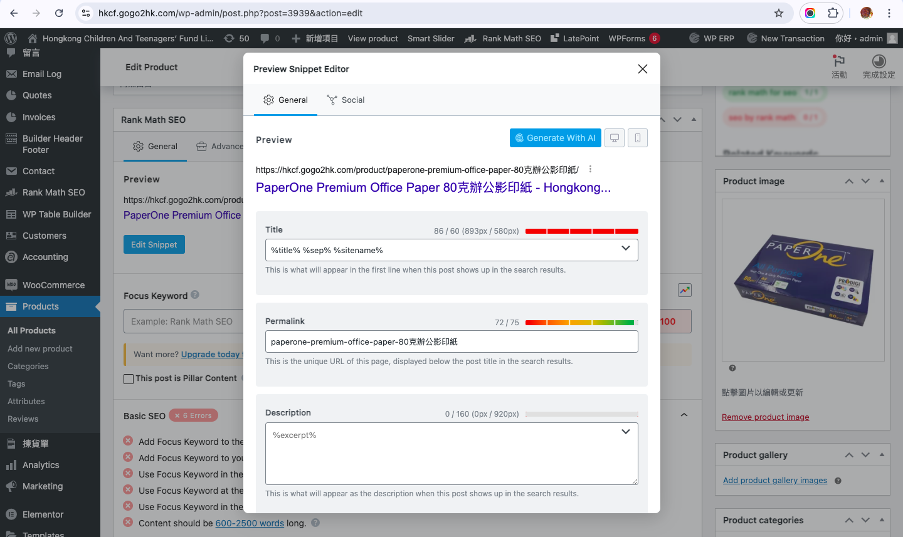
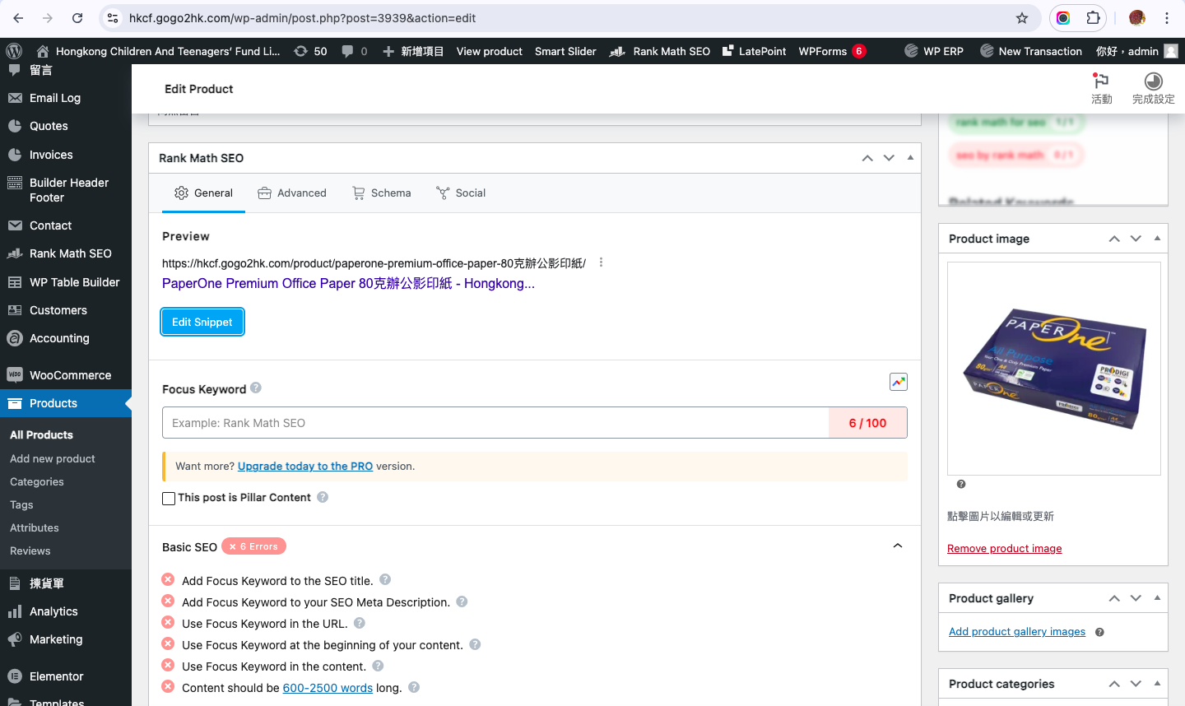
SEO 設定(包括元描述)

Slide 33
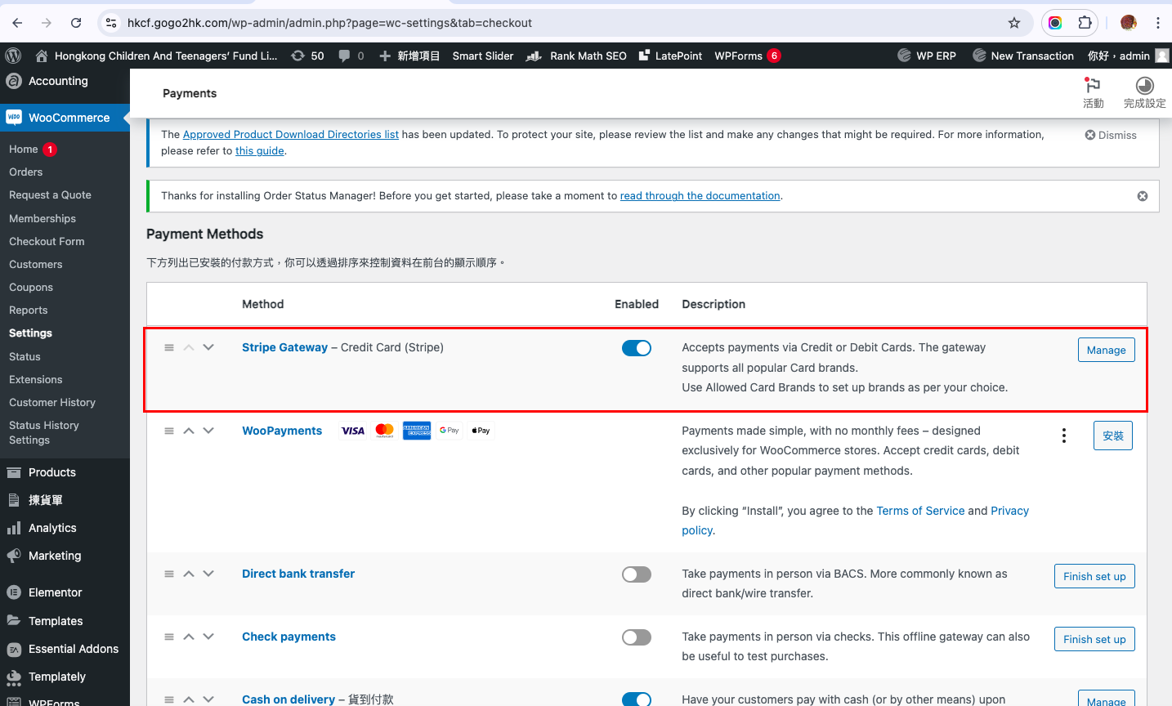
支付閘道管理 (簽證/碩士)

Slide 34
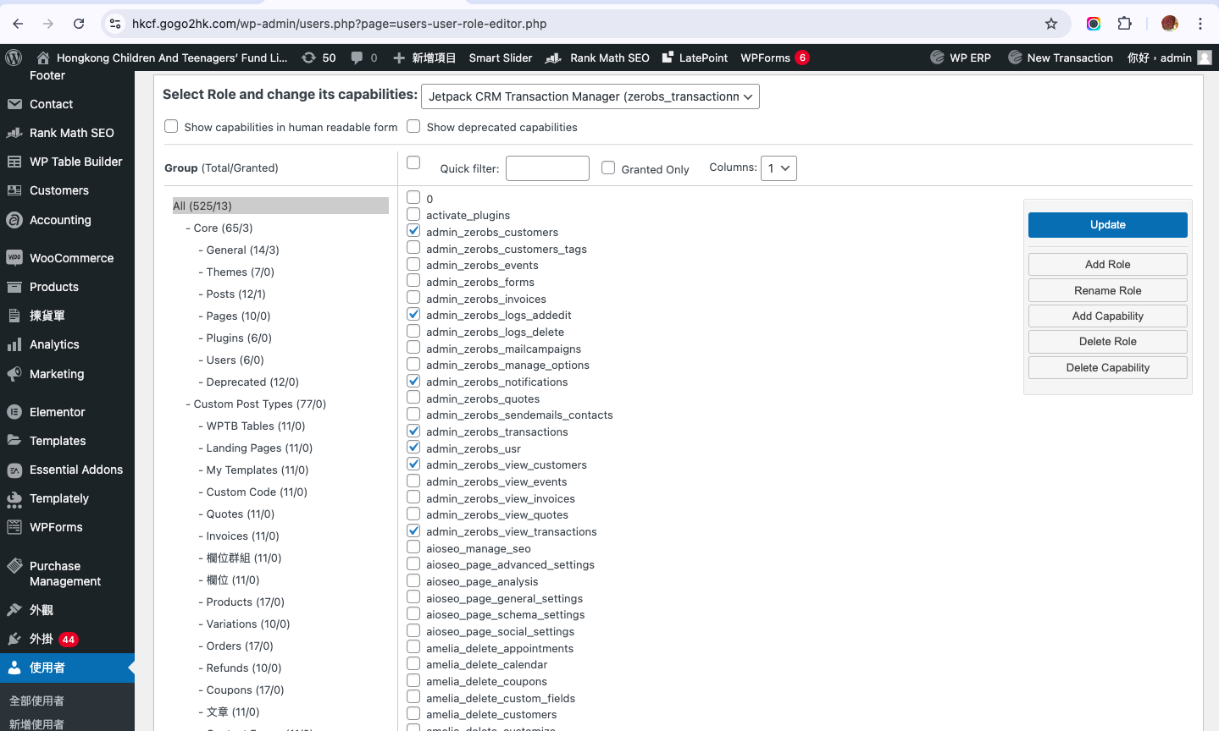
許可權設置

Slide 35
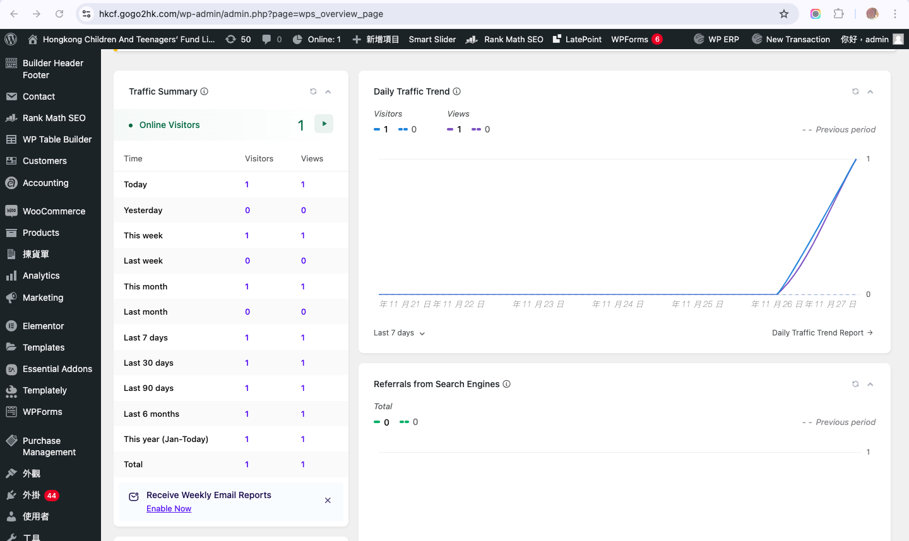
網站統計

Slide 36
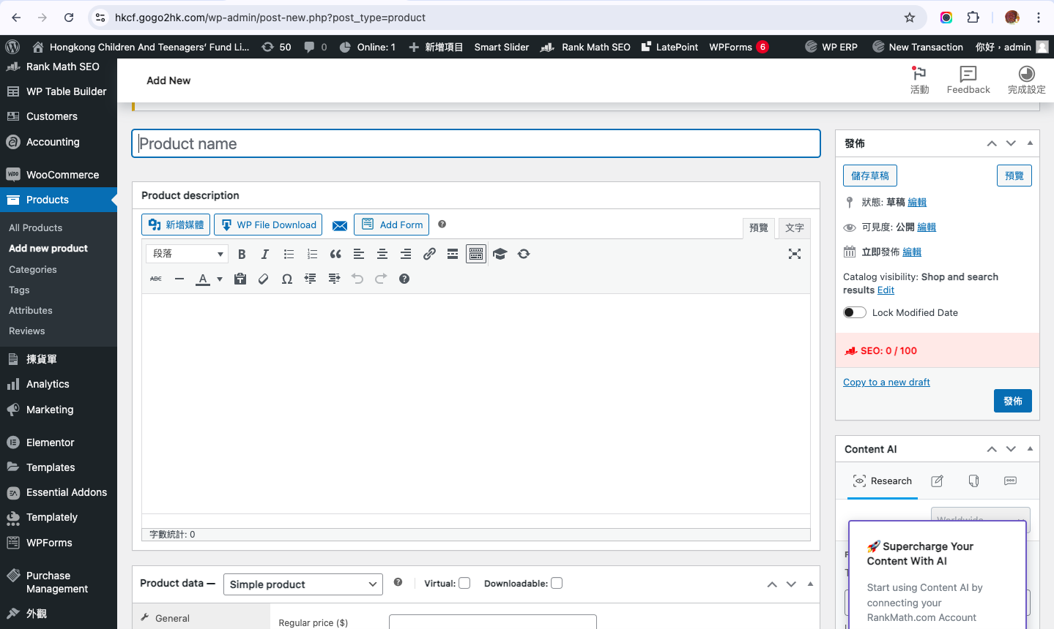
設置產品

Slide 37
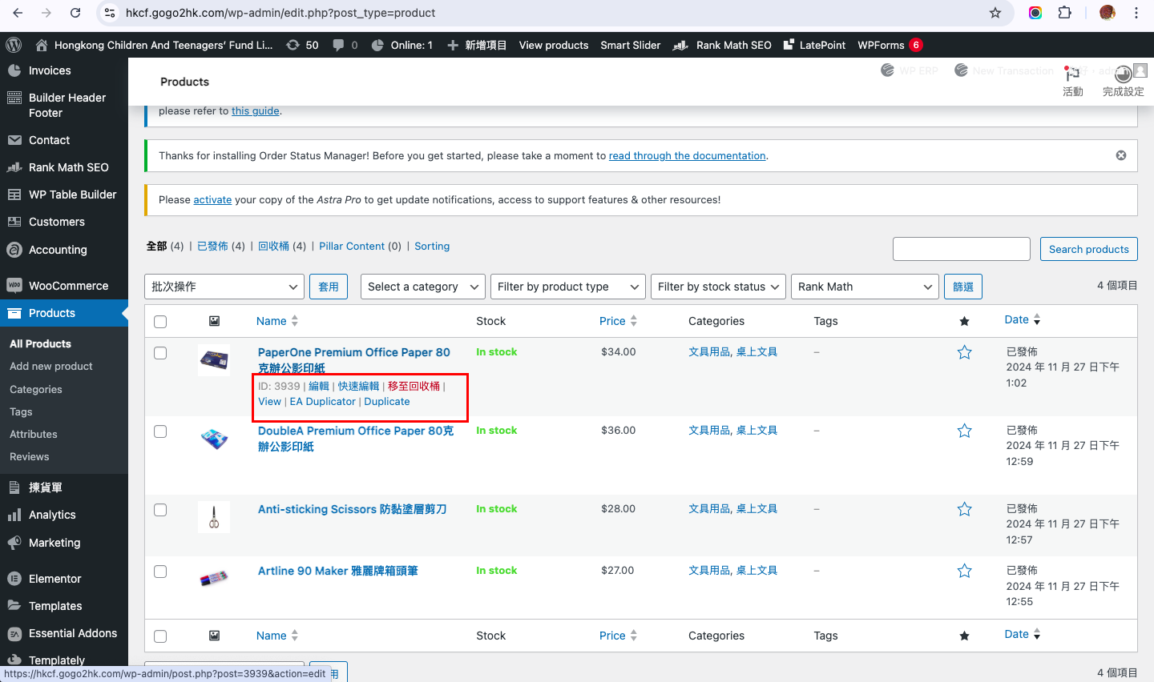
添加/編輯/刪除/列表項

Slide 38
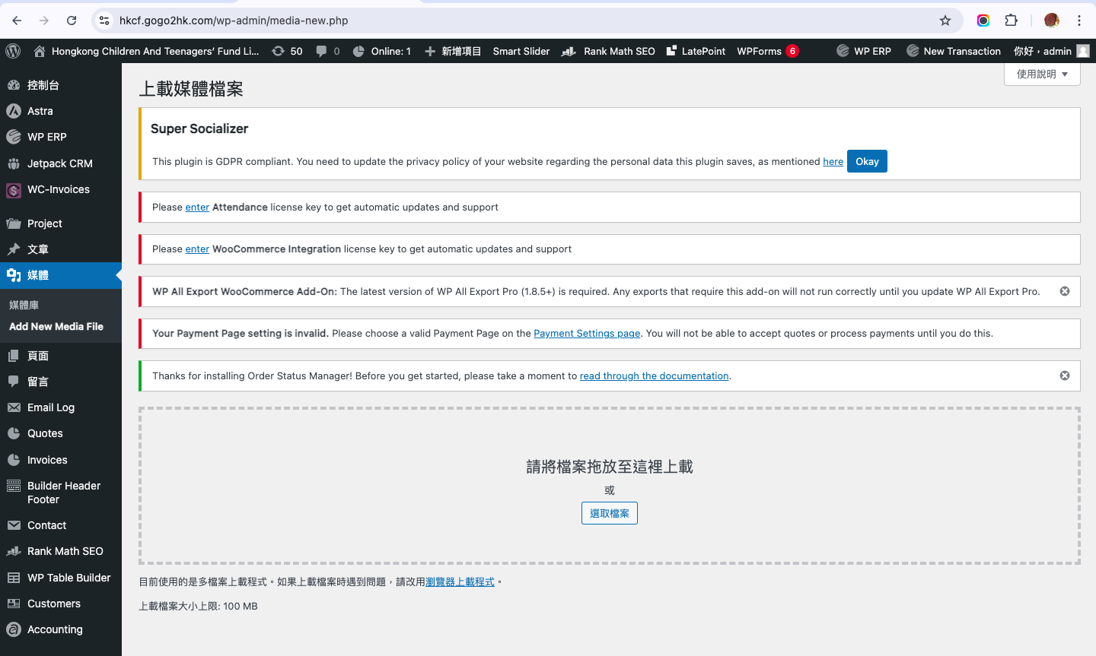
圖片上傳功能

Slide 39
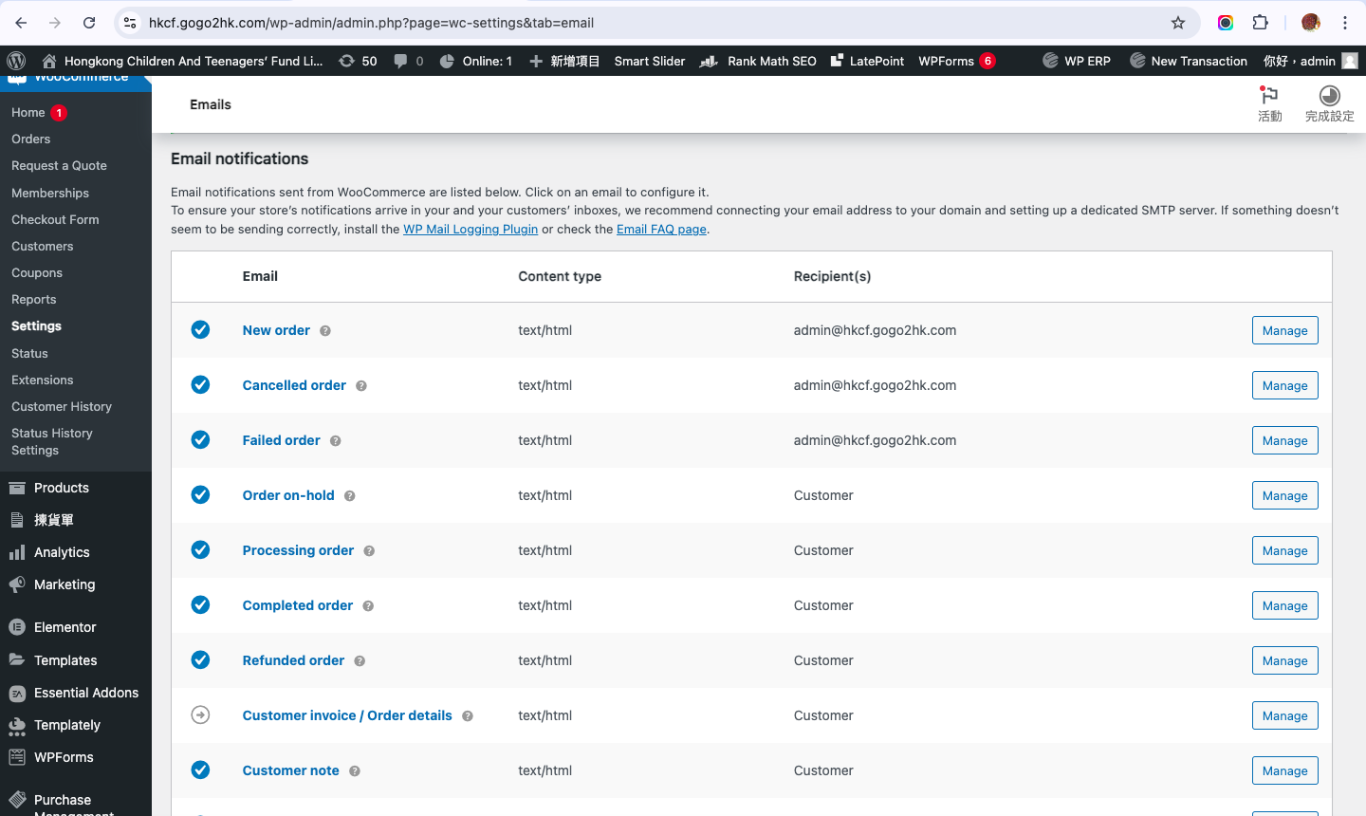
電子郵件通知

Slide 40
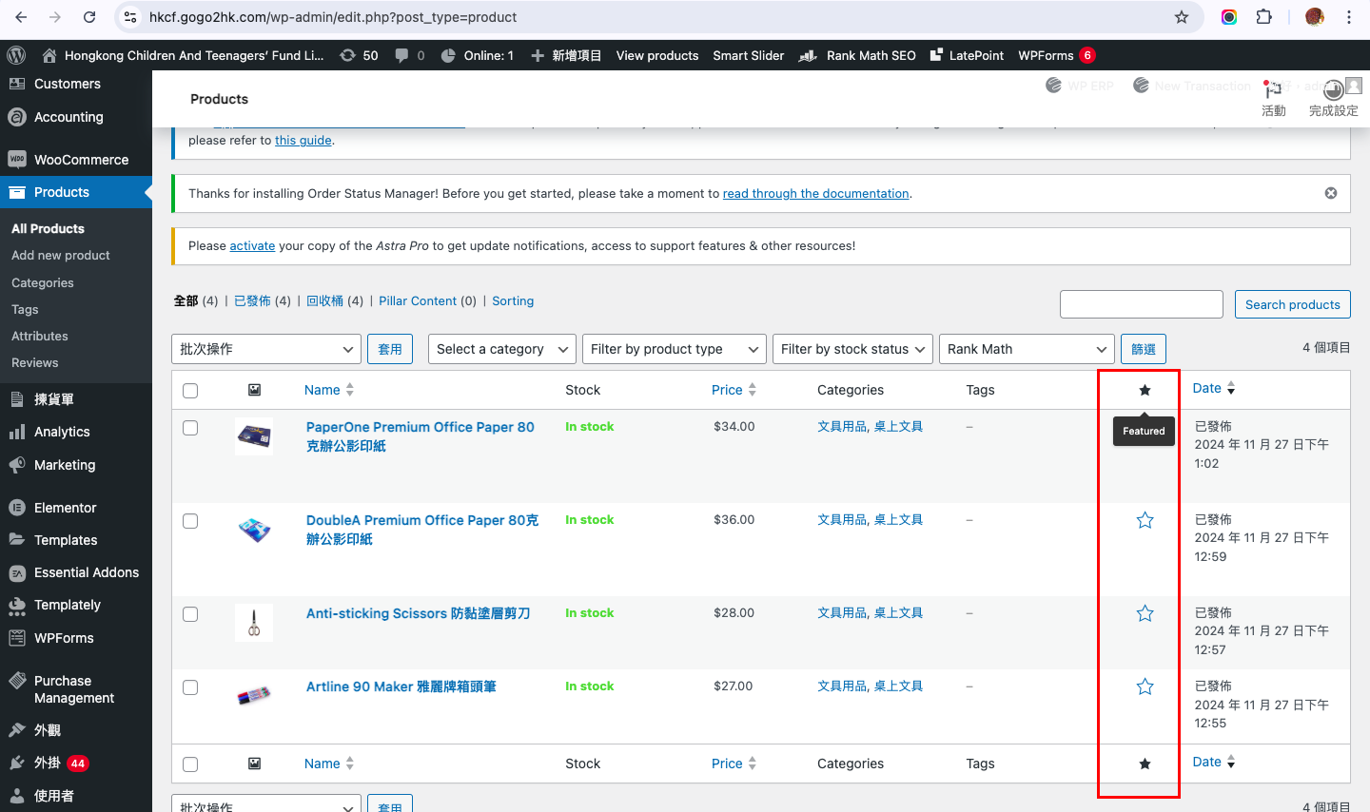
特色產品

Slide 41
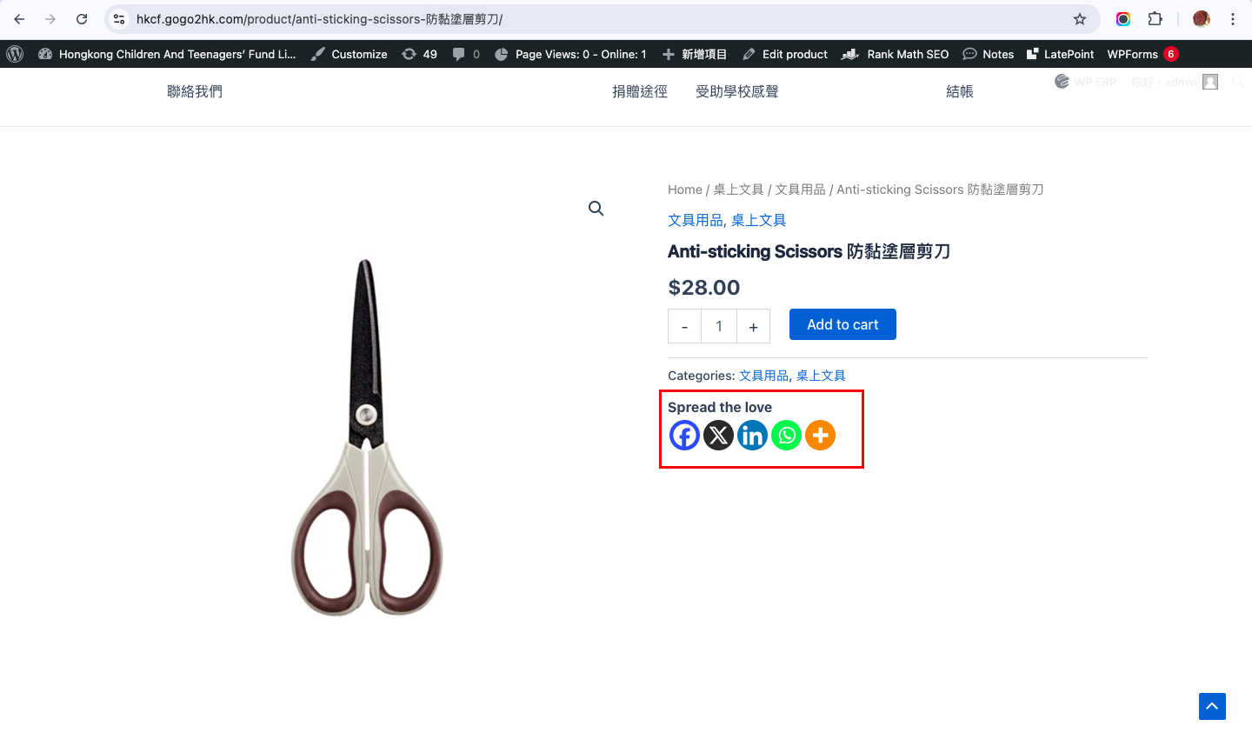
社交媒體分享按鈕

Slide 42
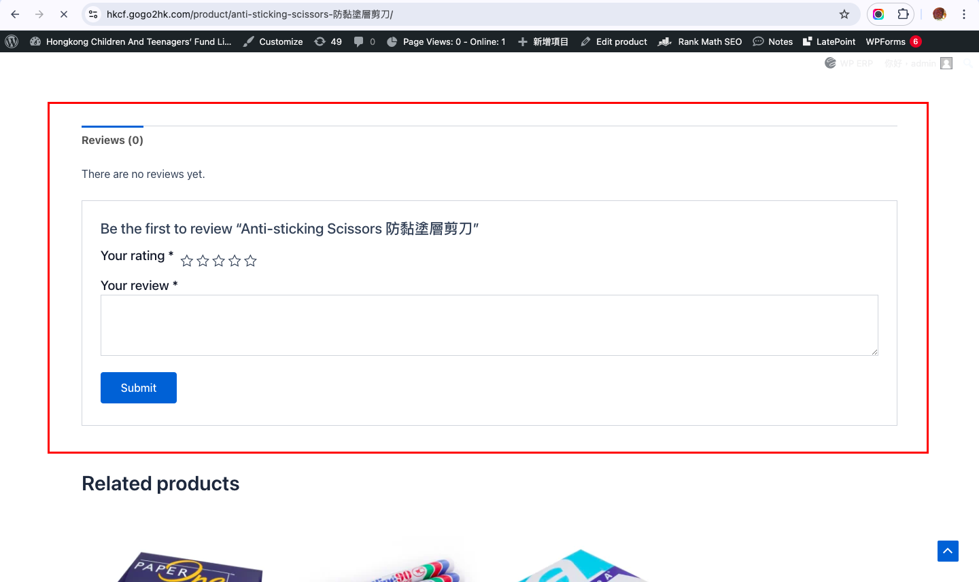
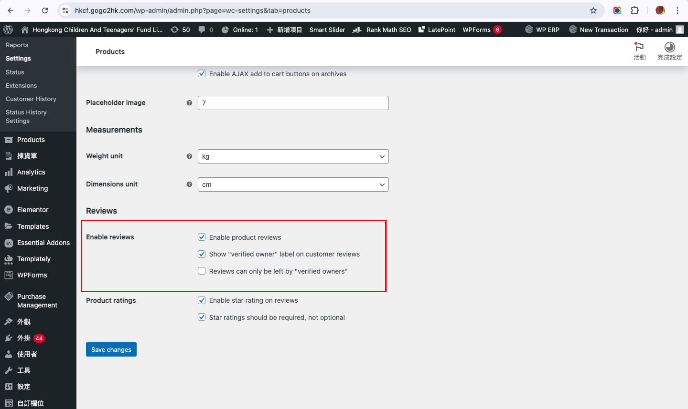
客戶評論會員系統

Slide 43

安全登入控制(密碼加密)

Slide 44
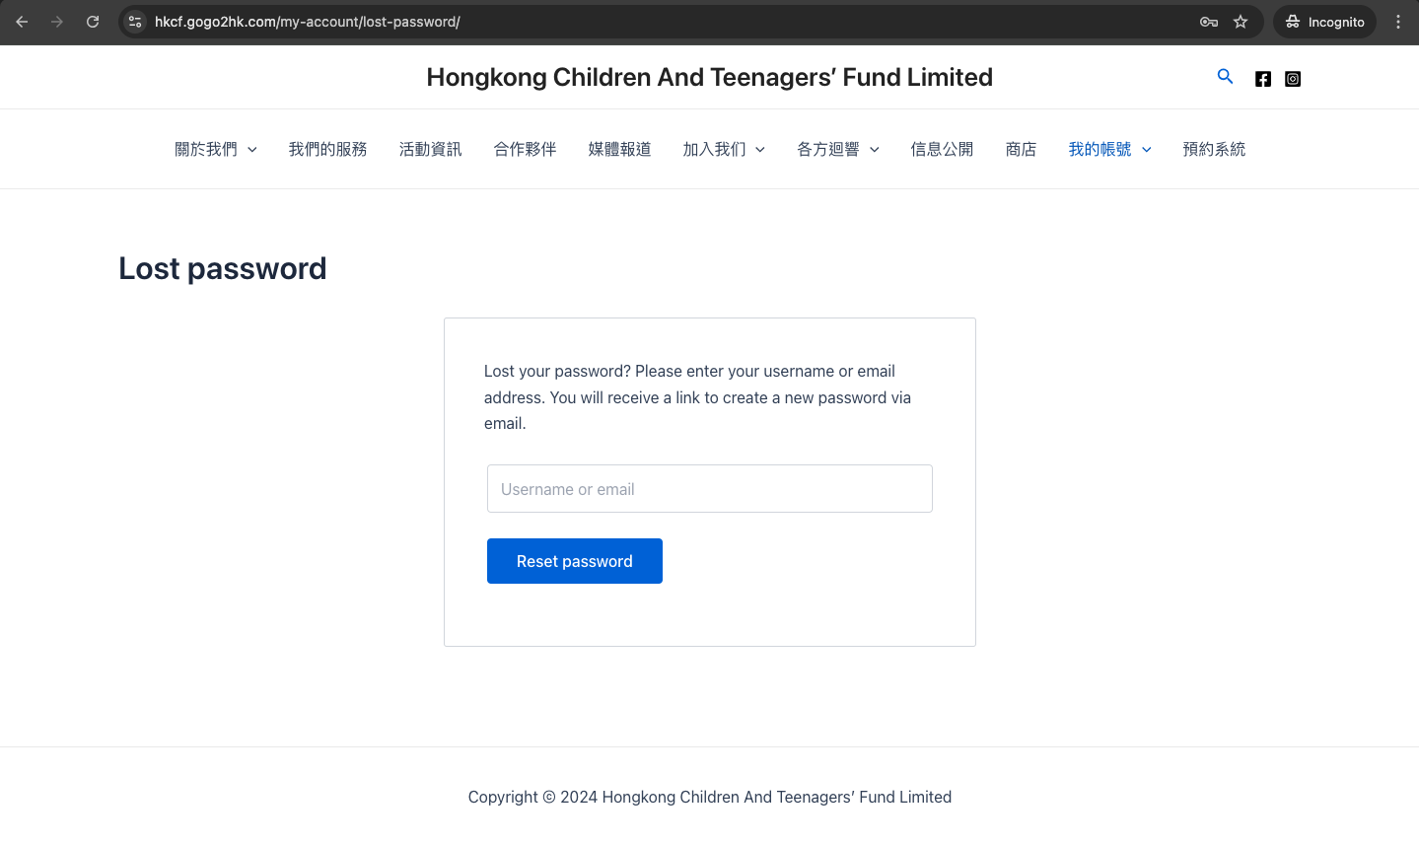
忘記密碼功能

Slide 45
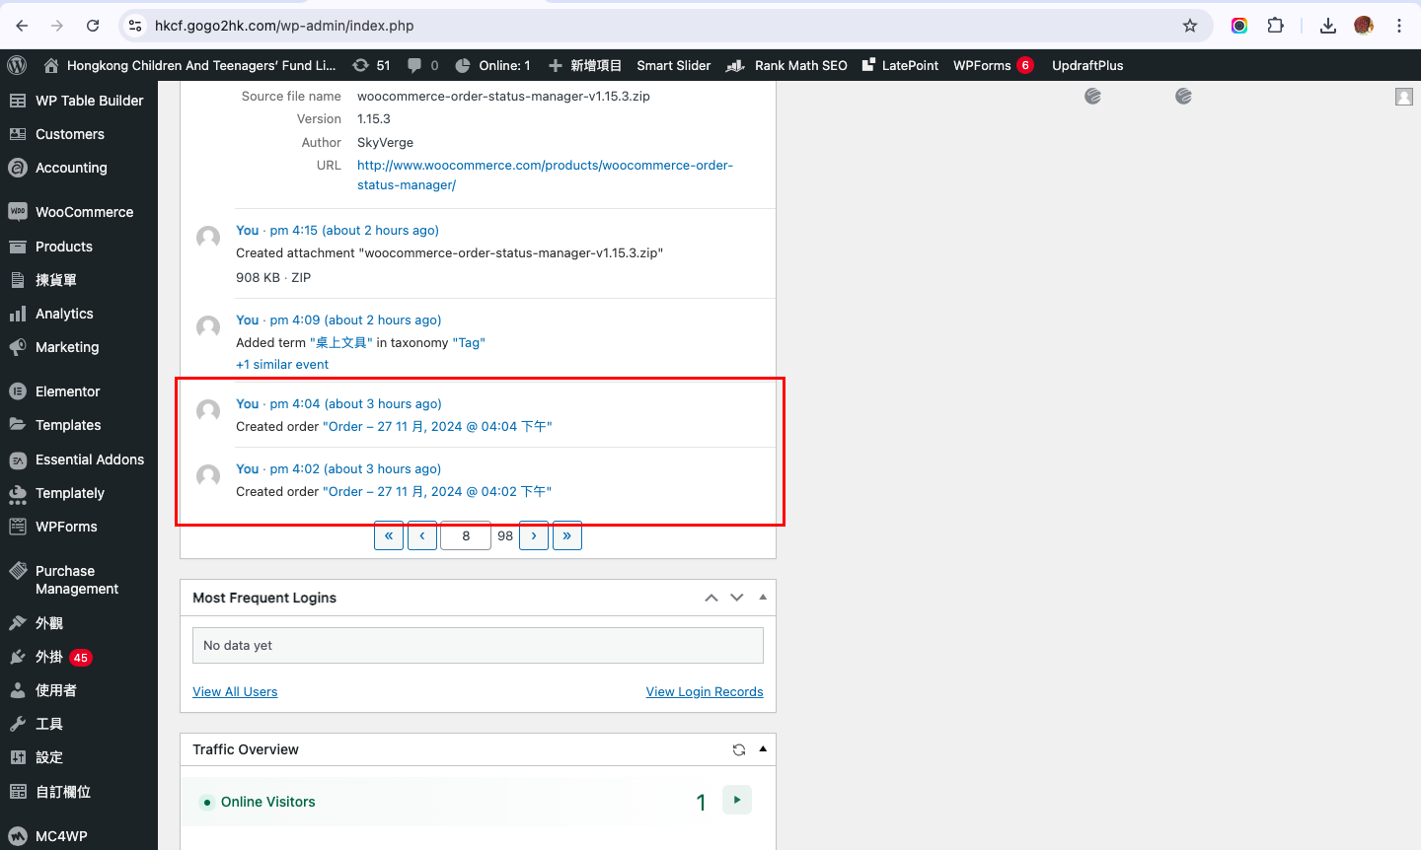
基本配置檔設置/儀錶板訂單歷史記錄

Slide 46
CRM

Slide 47
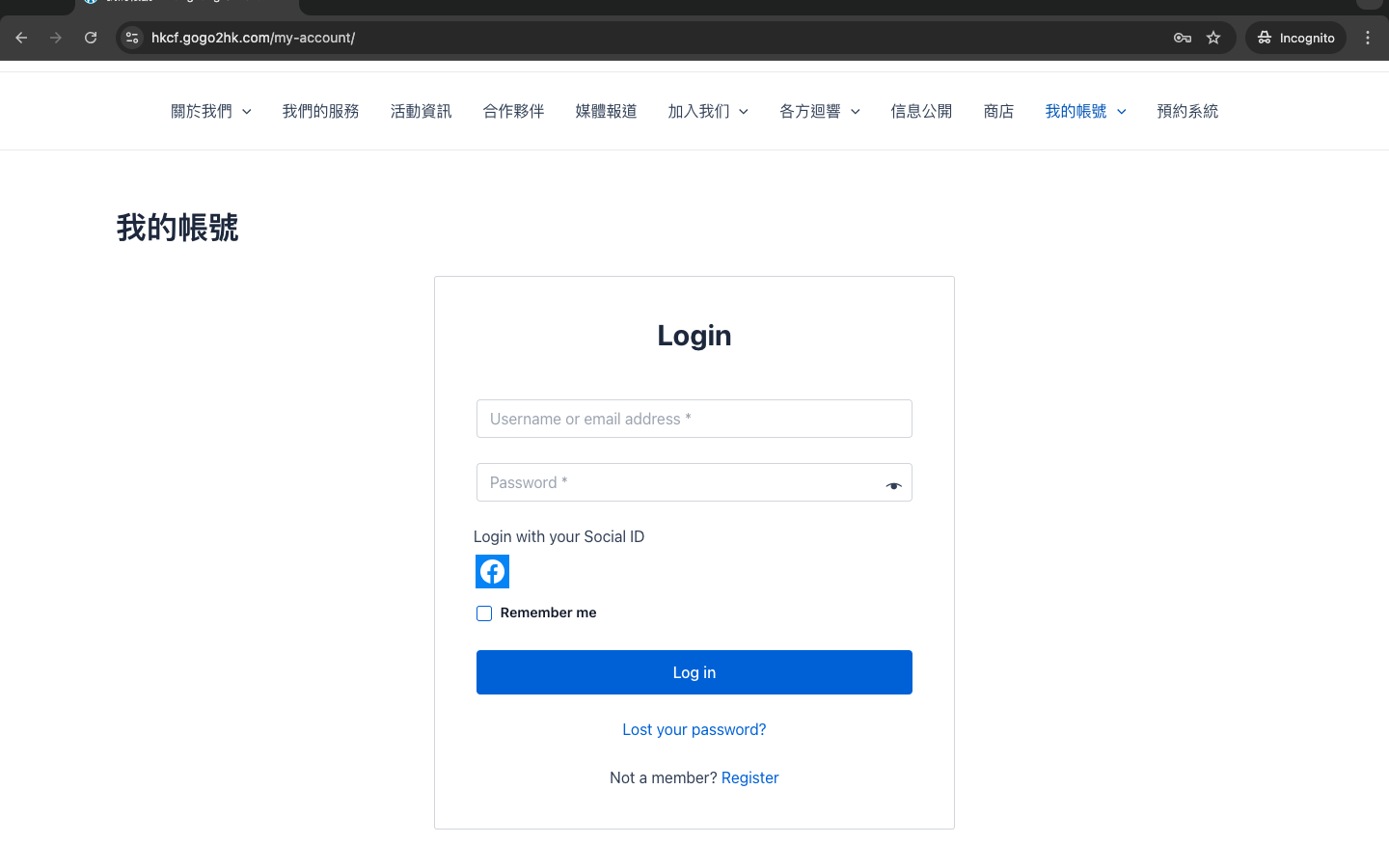
會員登入

Slide 48
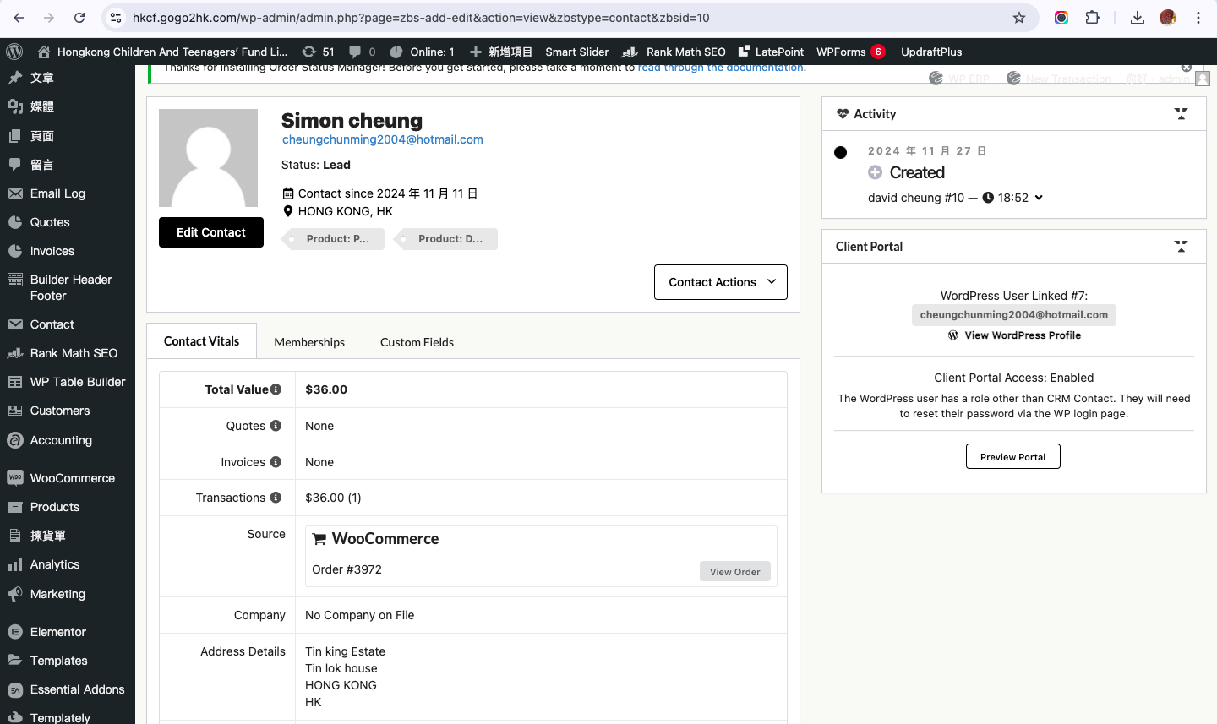
查看會員檔案

Slide 49
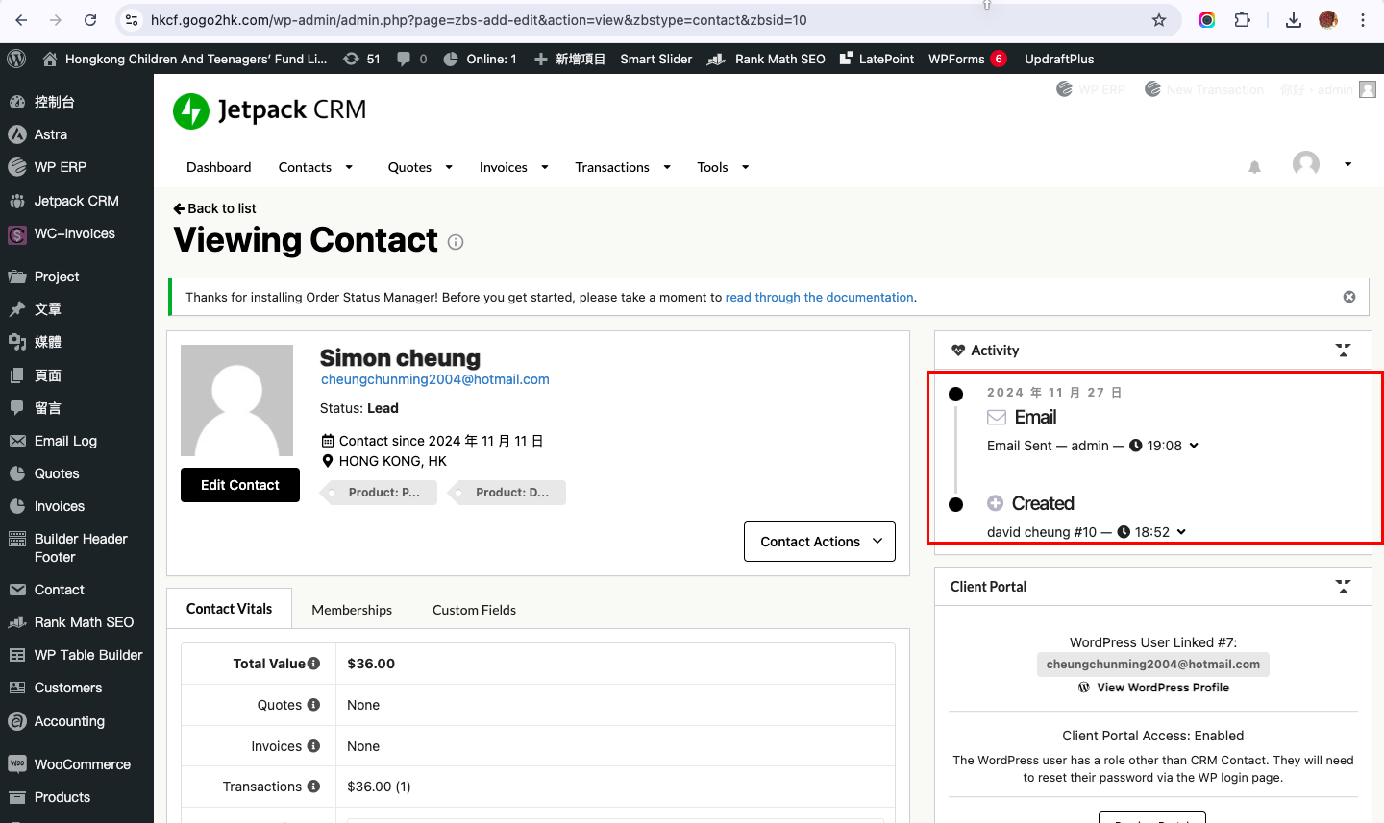
查看會員歷史記錄

Slide 50
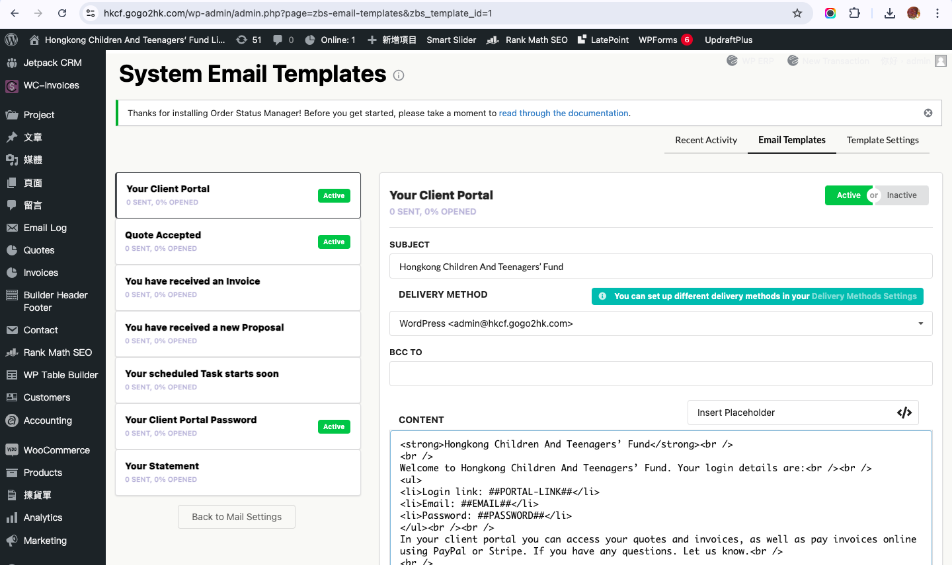
電郵範本

Slide 51


電郵記錄

Slide 52

客戶查詢

Slide 53

客戶跟進活動表

Slide 54
2b.訂單管理

Slide 55


建立/修改
訂單資料
訂單內容

Slide 56

訂單進度

